Slide 1




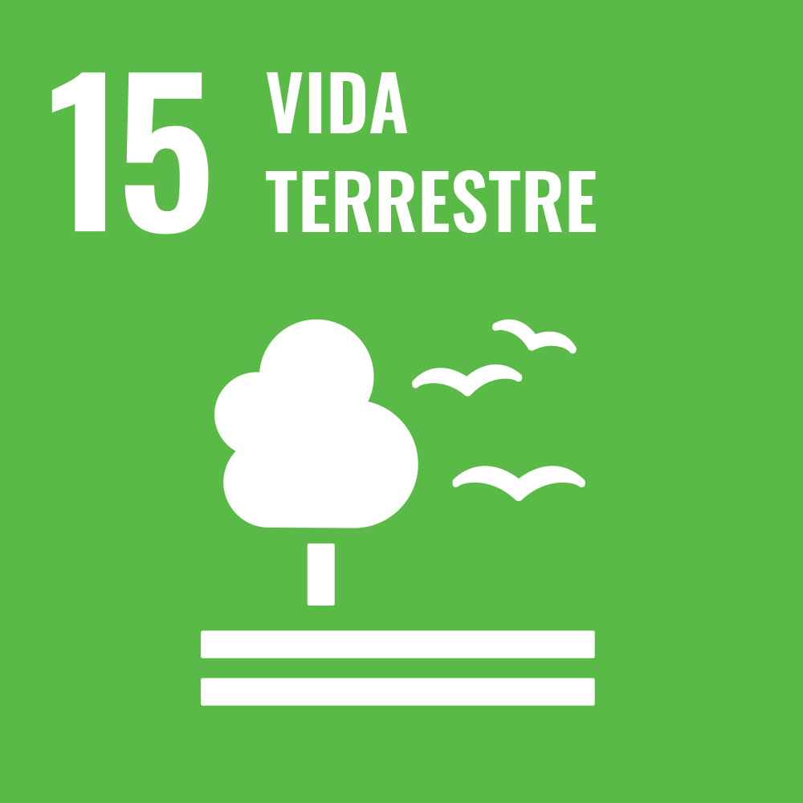
ODS 15 - Vida Terrestre
Proteger, restaurar e promover o uso sustentável dos ecossistemas terrestres, gerir de forma sustentável as florestas, combater a desertificação e travar e reverter a degradação da terra e travar a perda de biodiversidade.

Slide 2
Conteúdo:
1. Introdução aos ODS
2. Definição ODS 15
3. Visão geral das crises globais que têm impactado negativamente o alcance do ODS 15.
4. Progresso em direção ao alcance do ODS 15 até 2030.
5. Estudos de caso
6. Considerações Finais
Notes:
The aim of this module is to present an introduction to the SDG 1 “No poverty” covering its definition, the impact of global crisis on the achievement of its targets, the regional contexts progress towards SDG 1, case studies with good practices and examples of exercise that can be applied with students.

Slide 3
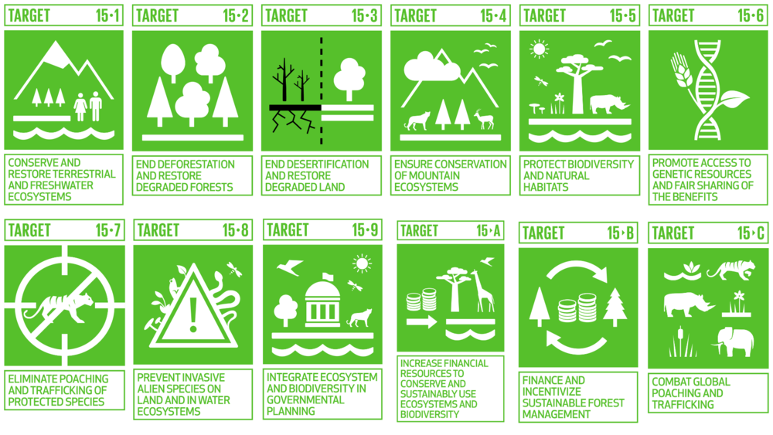
15.1 Conservar e restaurar ecossistemas terrestres e de água doce;
15.2 Acabar com o desmatamento e restaurar florestas degradadas;
15.3 Acabar com a desertificação e restaurar terras degradadas;
15.4 Garantir a conservação dos ecossistemas de montanha;
15.5 Proteger a biodiversidade e os habitats naturais;
15.6 Promover o acesso a recursos genéticos e a partilha justa dos benefícios.
Notes:
SDG 1 calls for action to “End poverty in all its forms everywhere” . It has five suggested global outcome targets and two additional targets referred as means of implementation, each one with one or more indicators to monitor progress over time. The targets cover topics such as extreme poverty, social protection systems, access to basic services, vulnerability and resilience, and resources and policies for implementation.

Slide 4
15.7 Eliminar a caça furtiva e o tráfico de espécies protegidas;
15.8 Prevenir espécies exóticas invasivas em ecossistemas terrestres e hídricos;
15.9 Integrar ecossistema e biodiversidade no planejamento governamental;
15.A Aumentar os recursos financeiros para conservar e usar de forma sustentável o ecossistema e a biodiversidade;
15.B Financiar e incentivar a gestão florestal sustentável;
15.C Combater a caça e o tráfico globais
Notes:
SDG 1 calls for action to “End poverty in all its forms everywhere” . It has five suggested global outcome targets and two additional targets referred as means of implementation, each one with one or more indicators to monitor progress over time. The targets cover topics such as extreme poverty, social protection systems, access to basic services, vulnerability and resilience, and resources and policies for implementation.

Slide 5
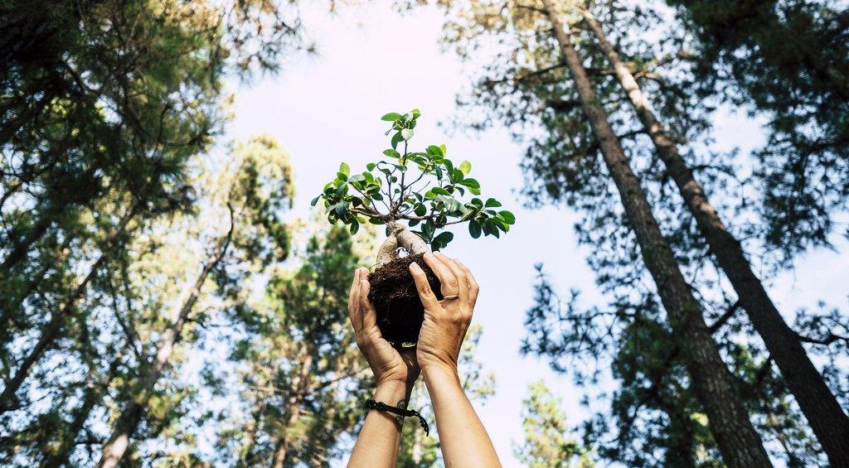
2. Definição ODS 15
Manejo florestal sustentável
As florestas cobrem 30% da Terra e abrigam 80% de todos os animais, plantas e insetos.
Cerca de 100 milhões de hectares de área florestal líquida foram perdidos nas últimas duas décadas.
A conversão de terras para agricultura responde por 49,6% da perda de cobertura florestal, enquanto a pecuária responde por 38,5%.
Notes:
to understanding what is behind the SDG 1, we present three important and closely connected concepts with the goal.

Slide 6
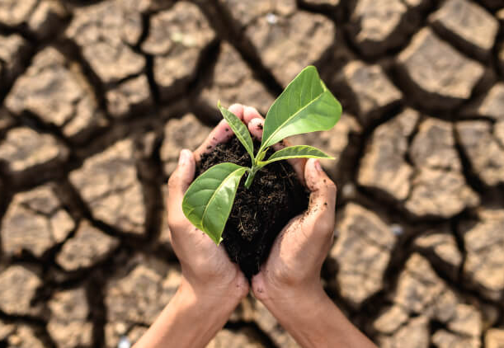
2. Definição ODS 15
Interromper a degradação da terra
Afeta as condições de vida de cerca de 2/5 da população global e reduz a produção econômica global em 1/10.
Pegada global que varia de 1 a 6 bilhões de hectares.
As perdas econômicas anuais devido à degradação dos serviços ecossistêmicos, como resultado das mudanças globais no uso da terra, são de US$ 4,3 a 20,2 trilhões.
Notes:
to understanding what is behind the SDG 1, we present three important and closely connected concepts with the goal.

Slide 7
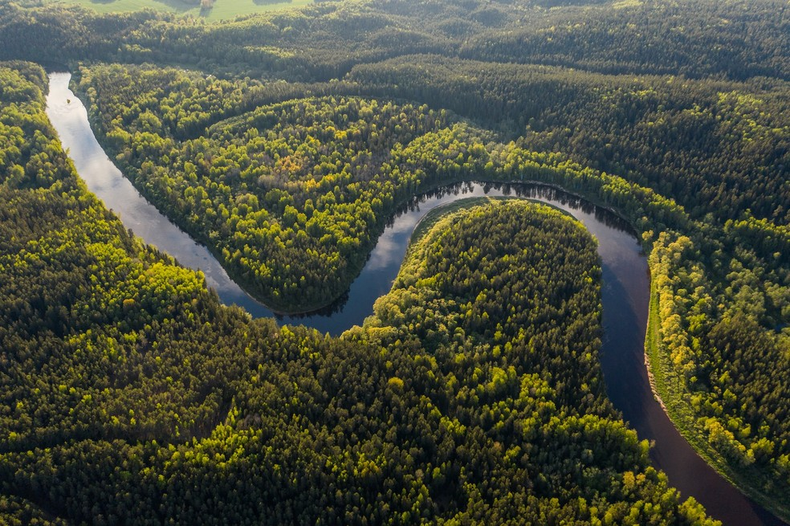
2. Definição ODS 15
Conservar a biodiversidade
Populações de mamíferos, aves, peixes, répteis e anfíbios diminuíram em média 68% desde 1970
A mudança climática é esperada para ser o principal impulsionador da perda de biodiversidade nas próximas décadas.
Exige reverter a perda líquida de habitat, transformar o manejo da terra e adotar uma agricultura sustentável.
Apesar do aumento do reconhecimento do valor da biodiversidade, o progresso em sua proteção é lento.
Notes:
to understanding what is behind the SDG 1, we present three important and closely connected concepts with the goal.

Slide 8
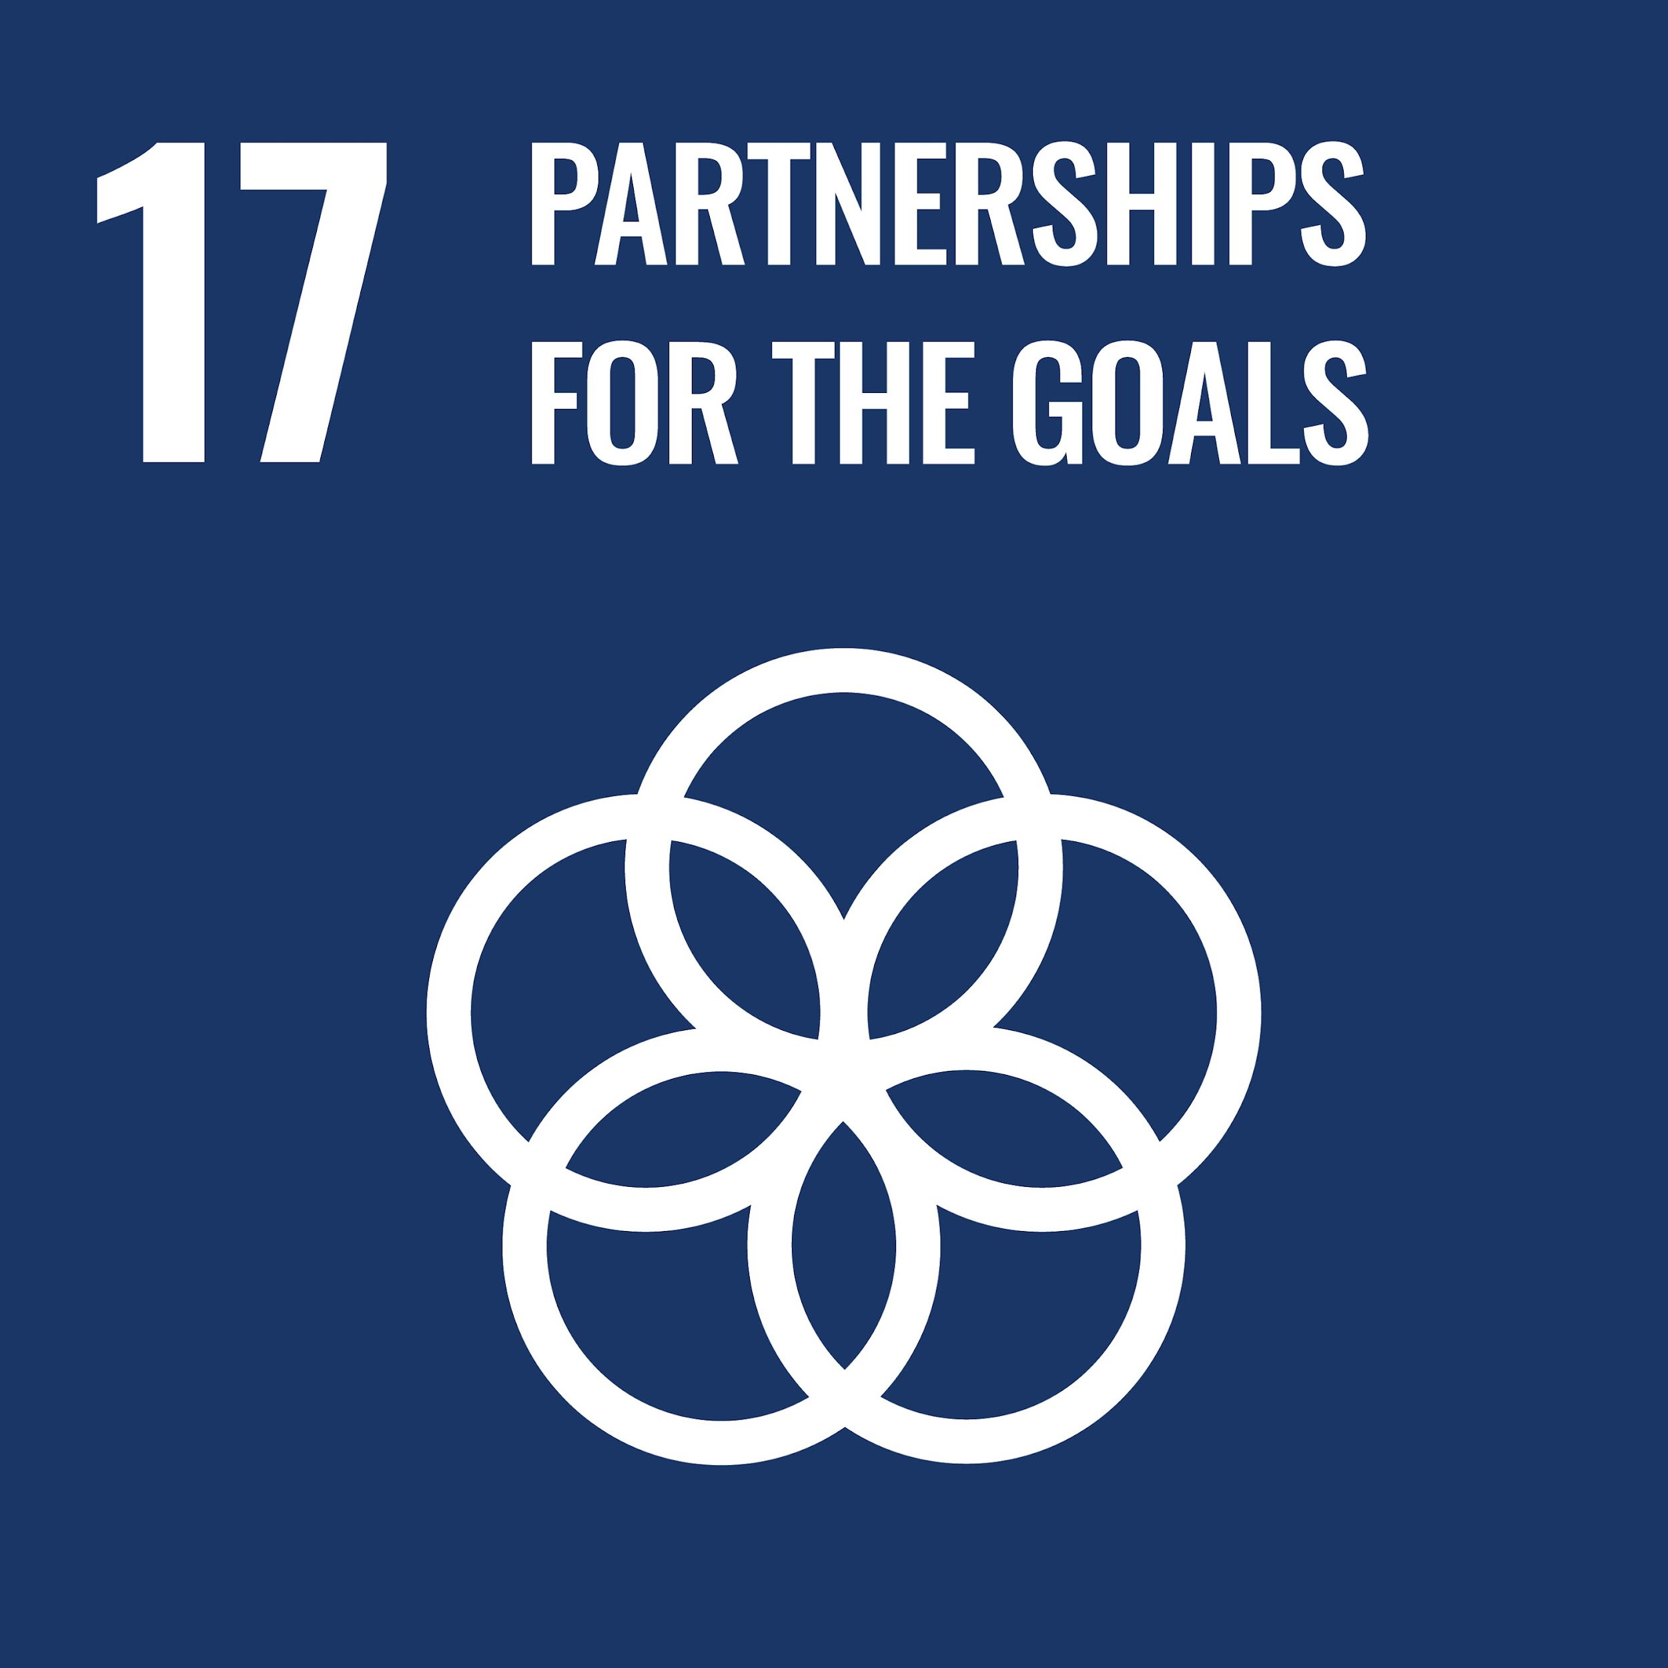
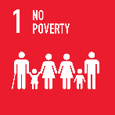
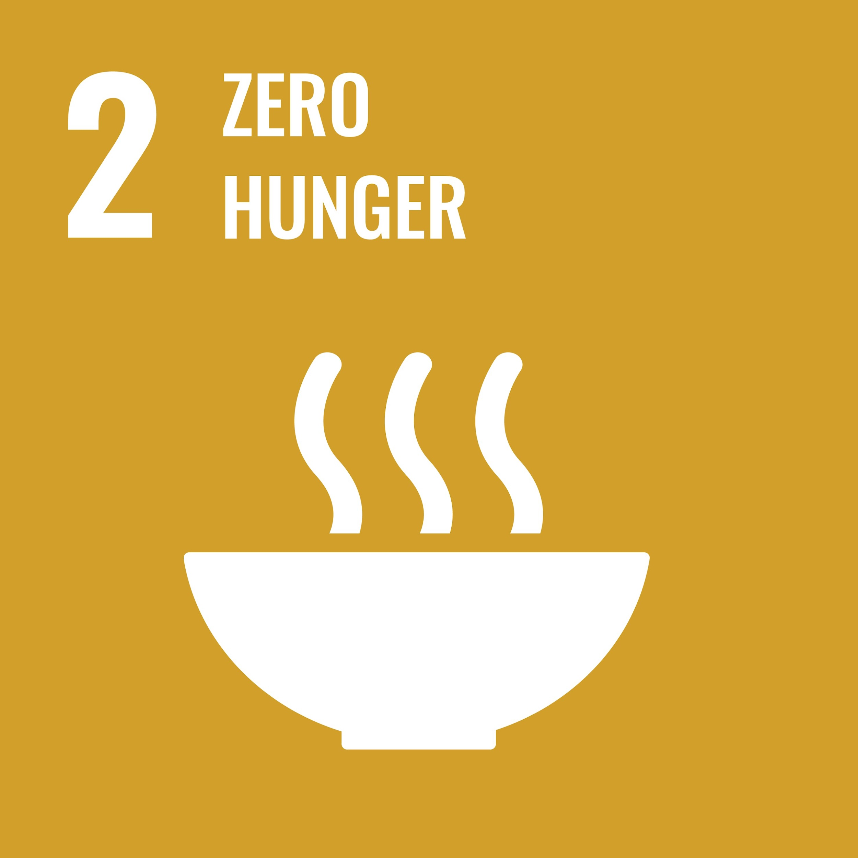
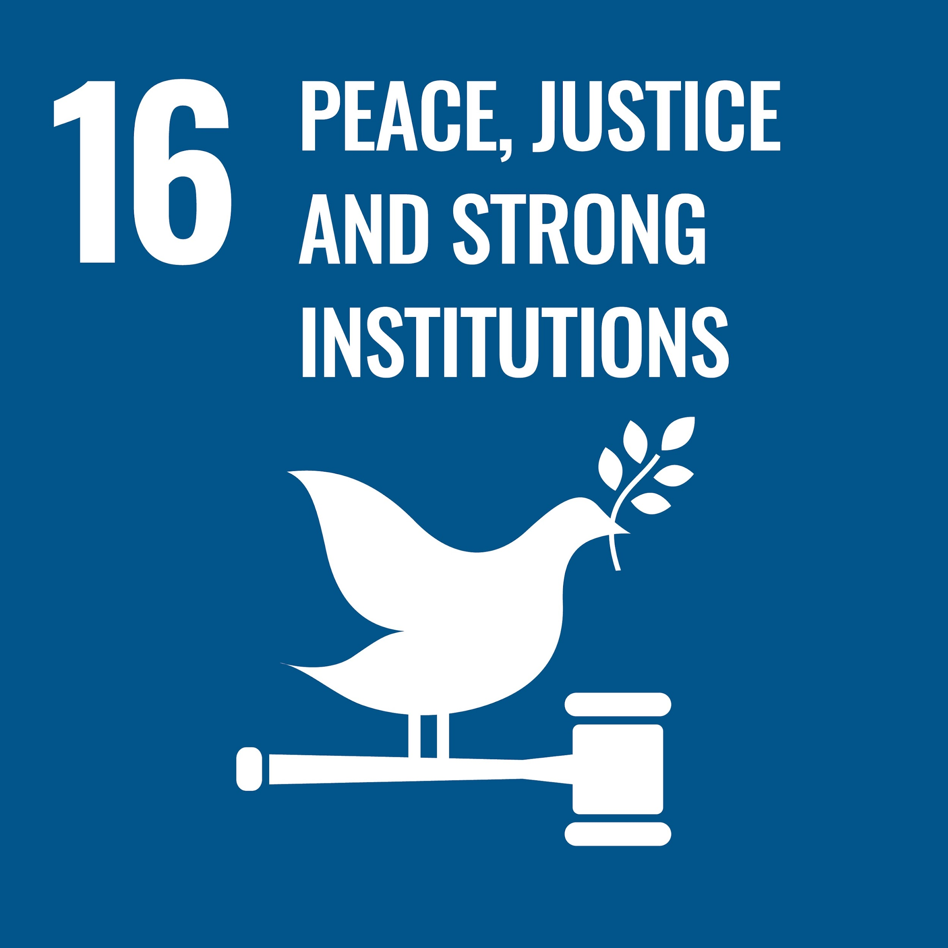

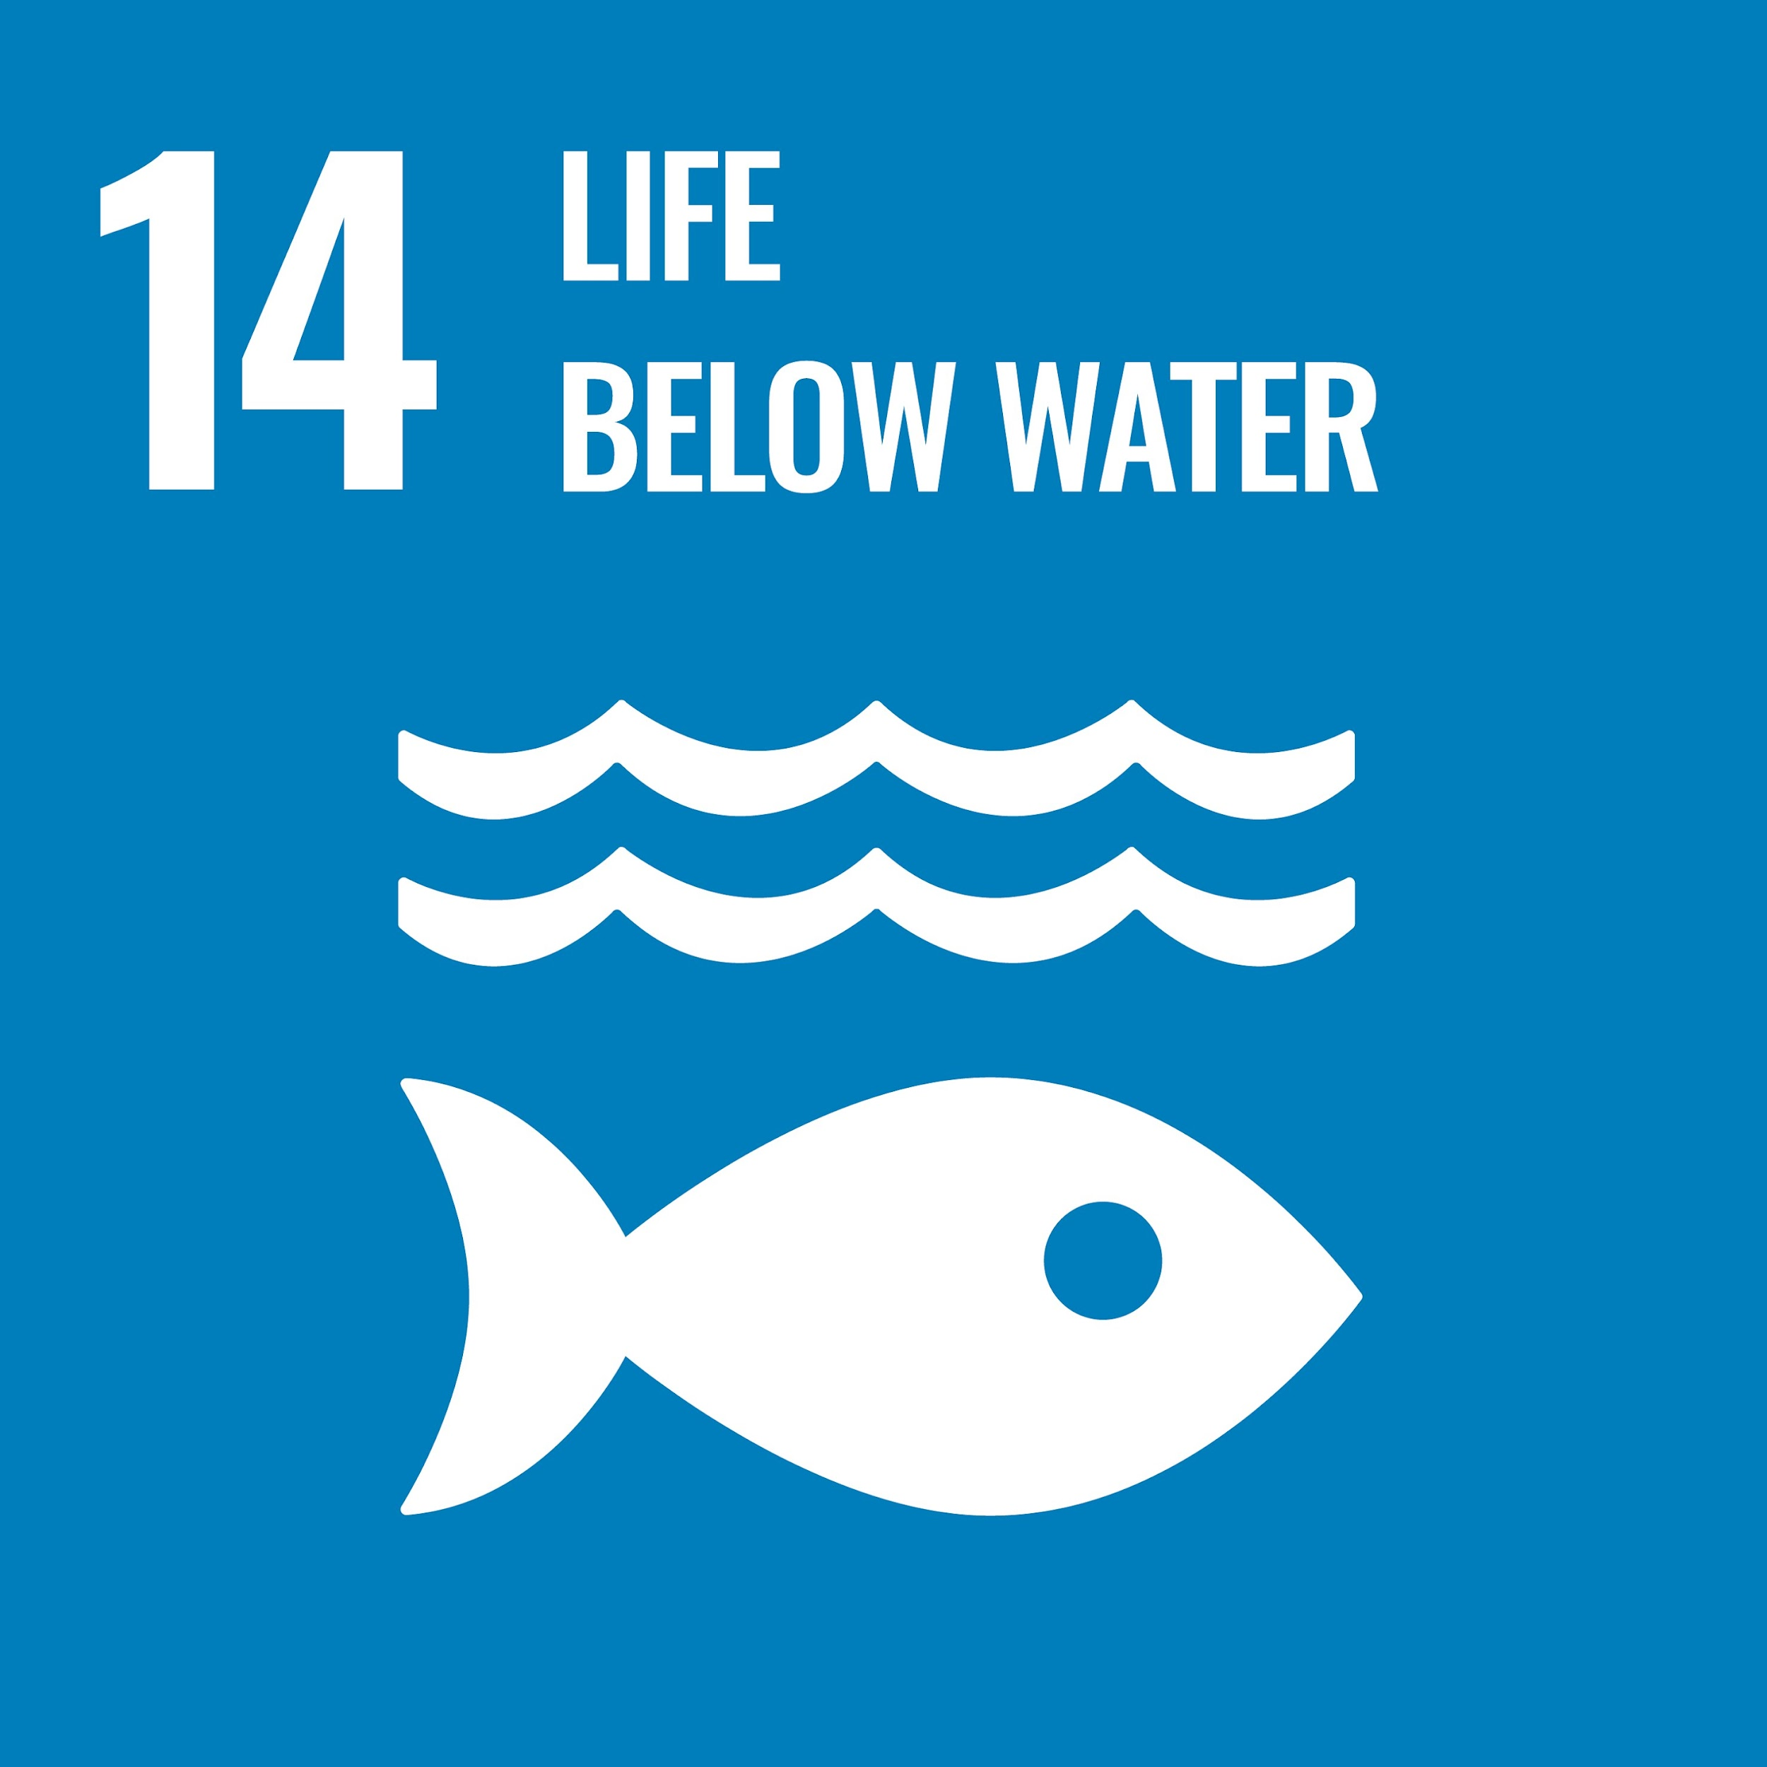
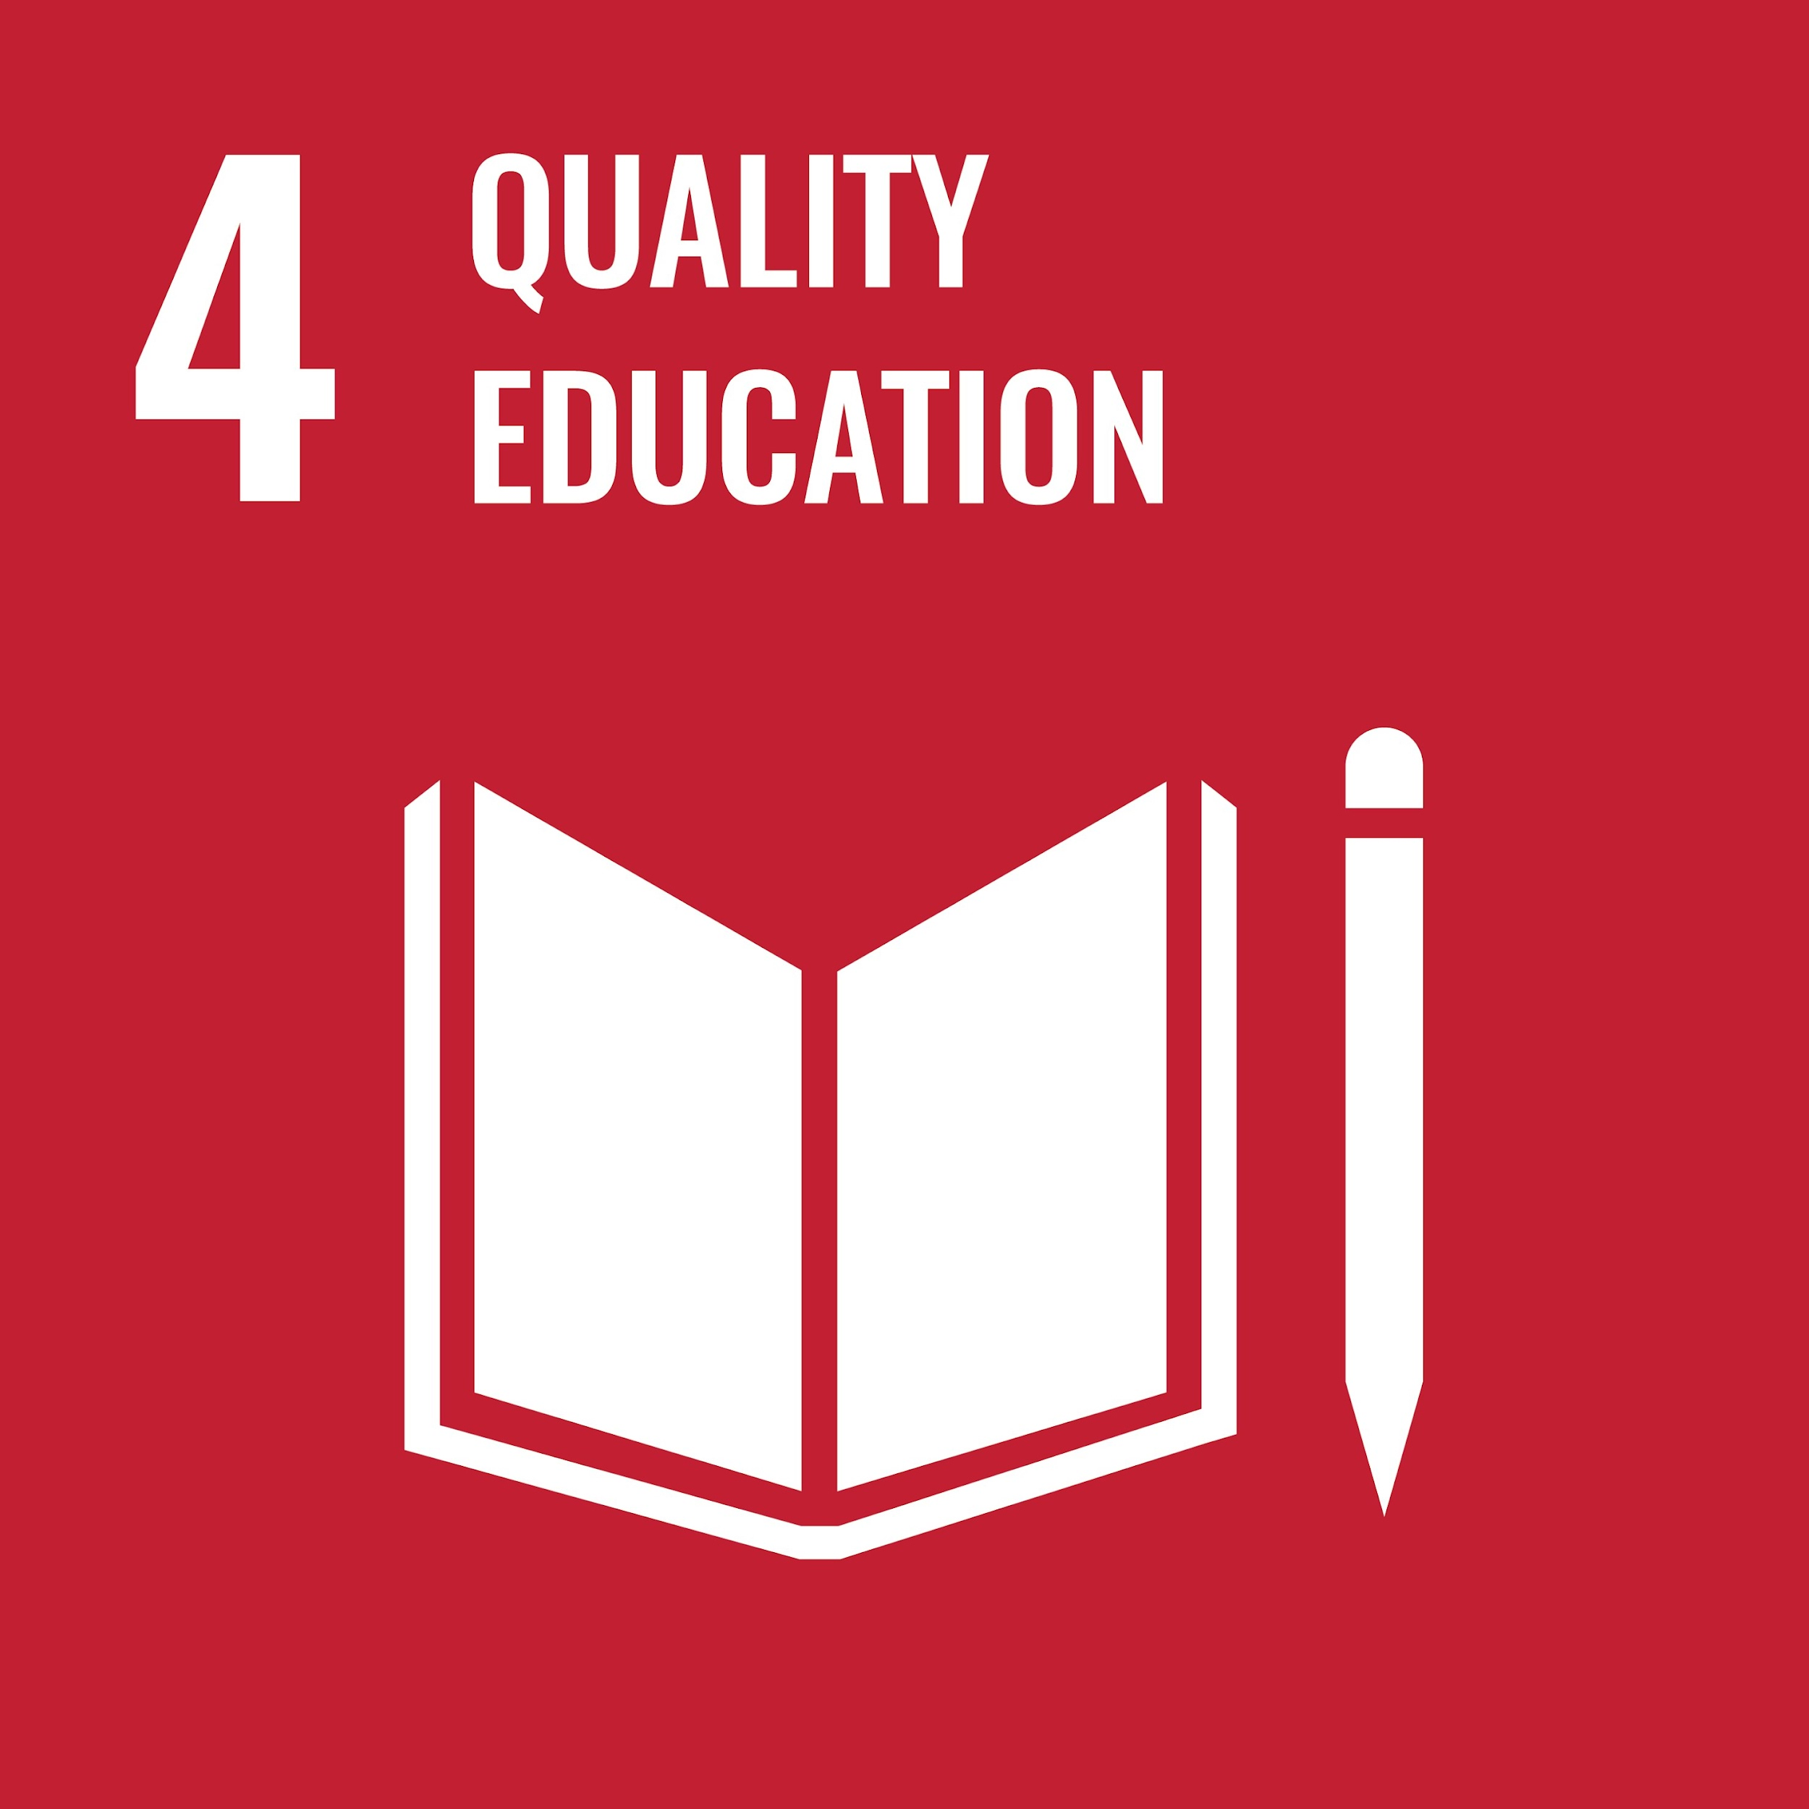
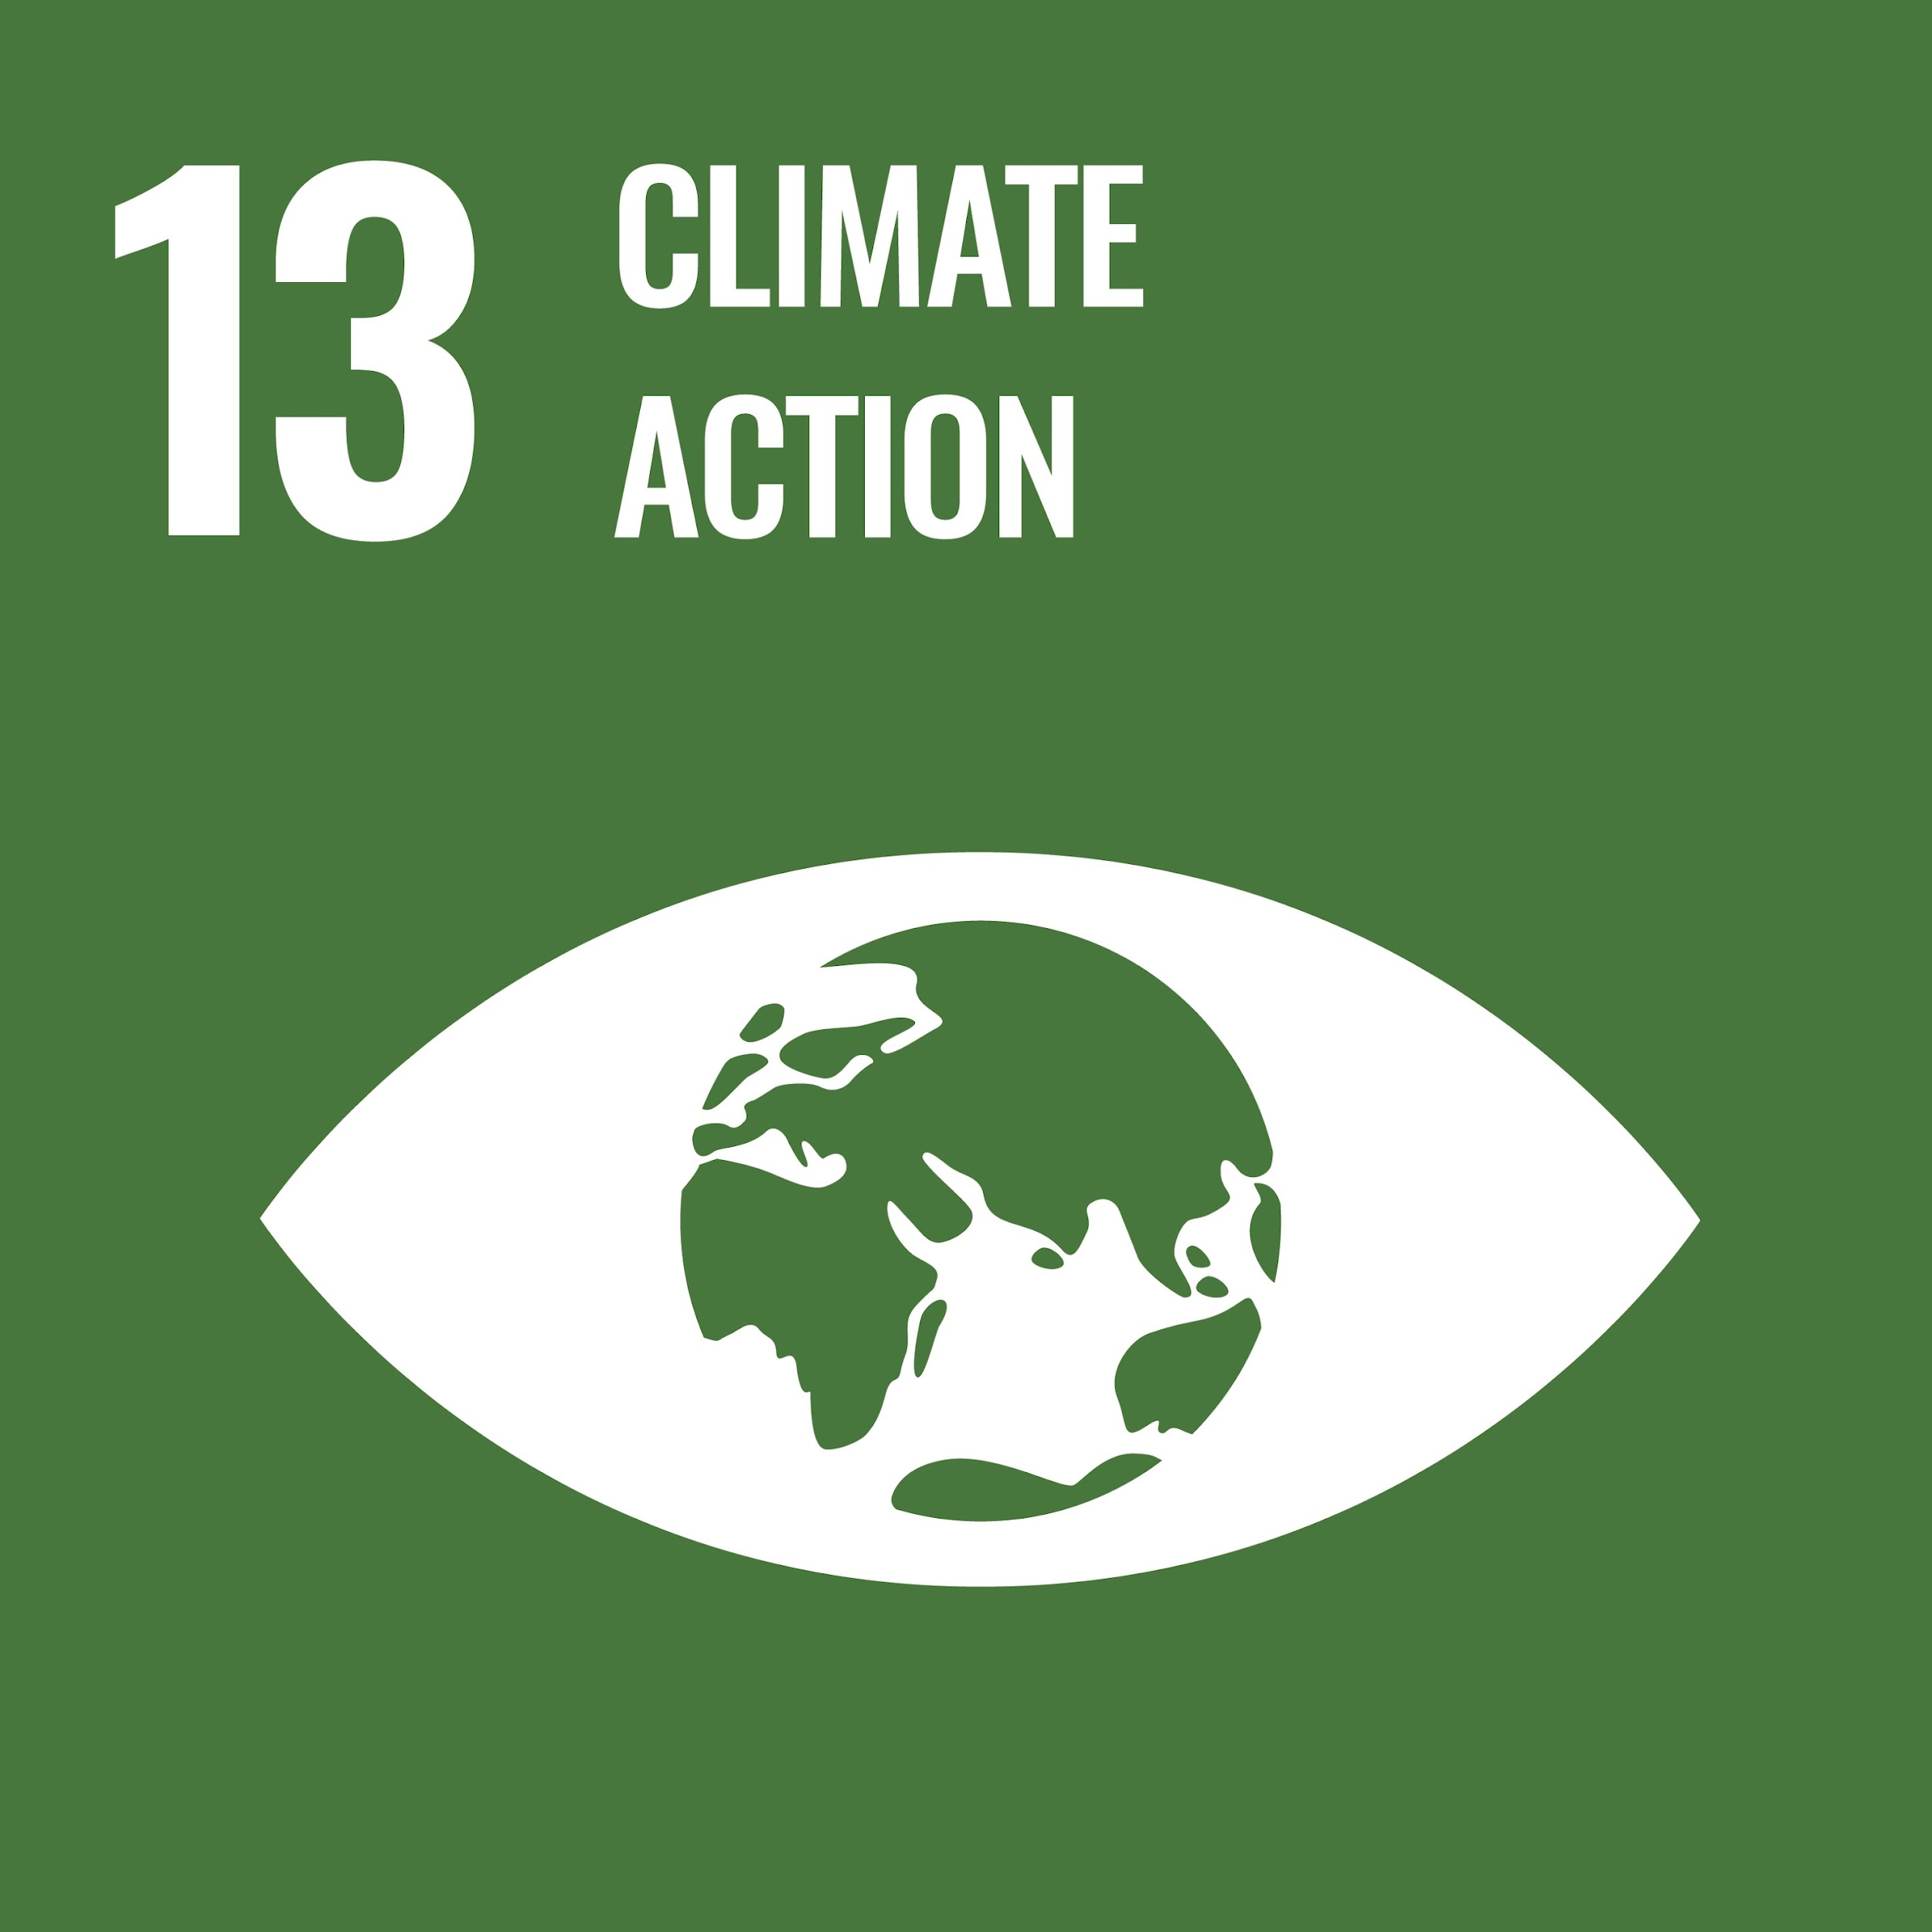
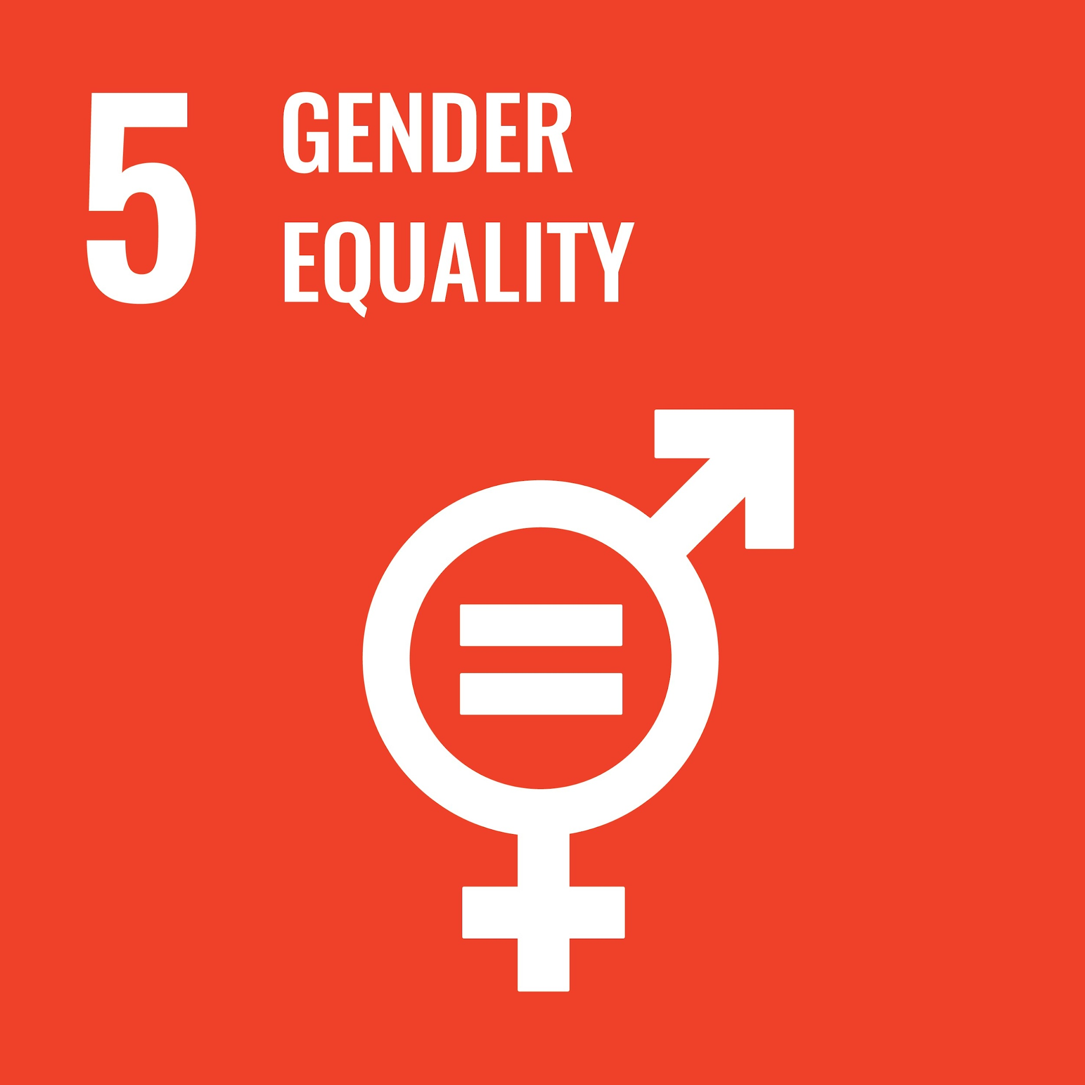
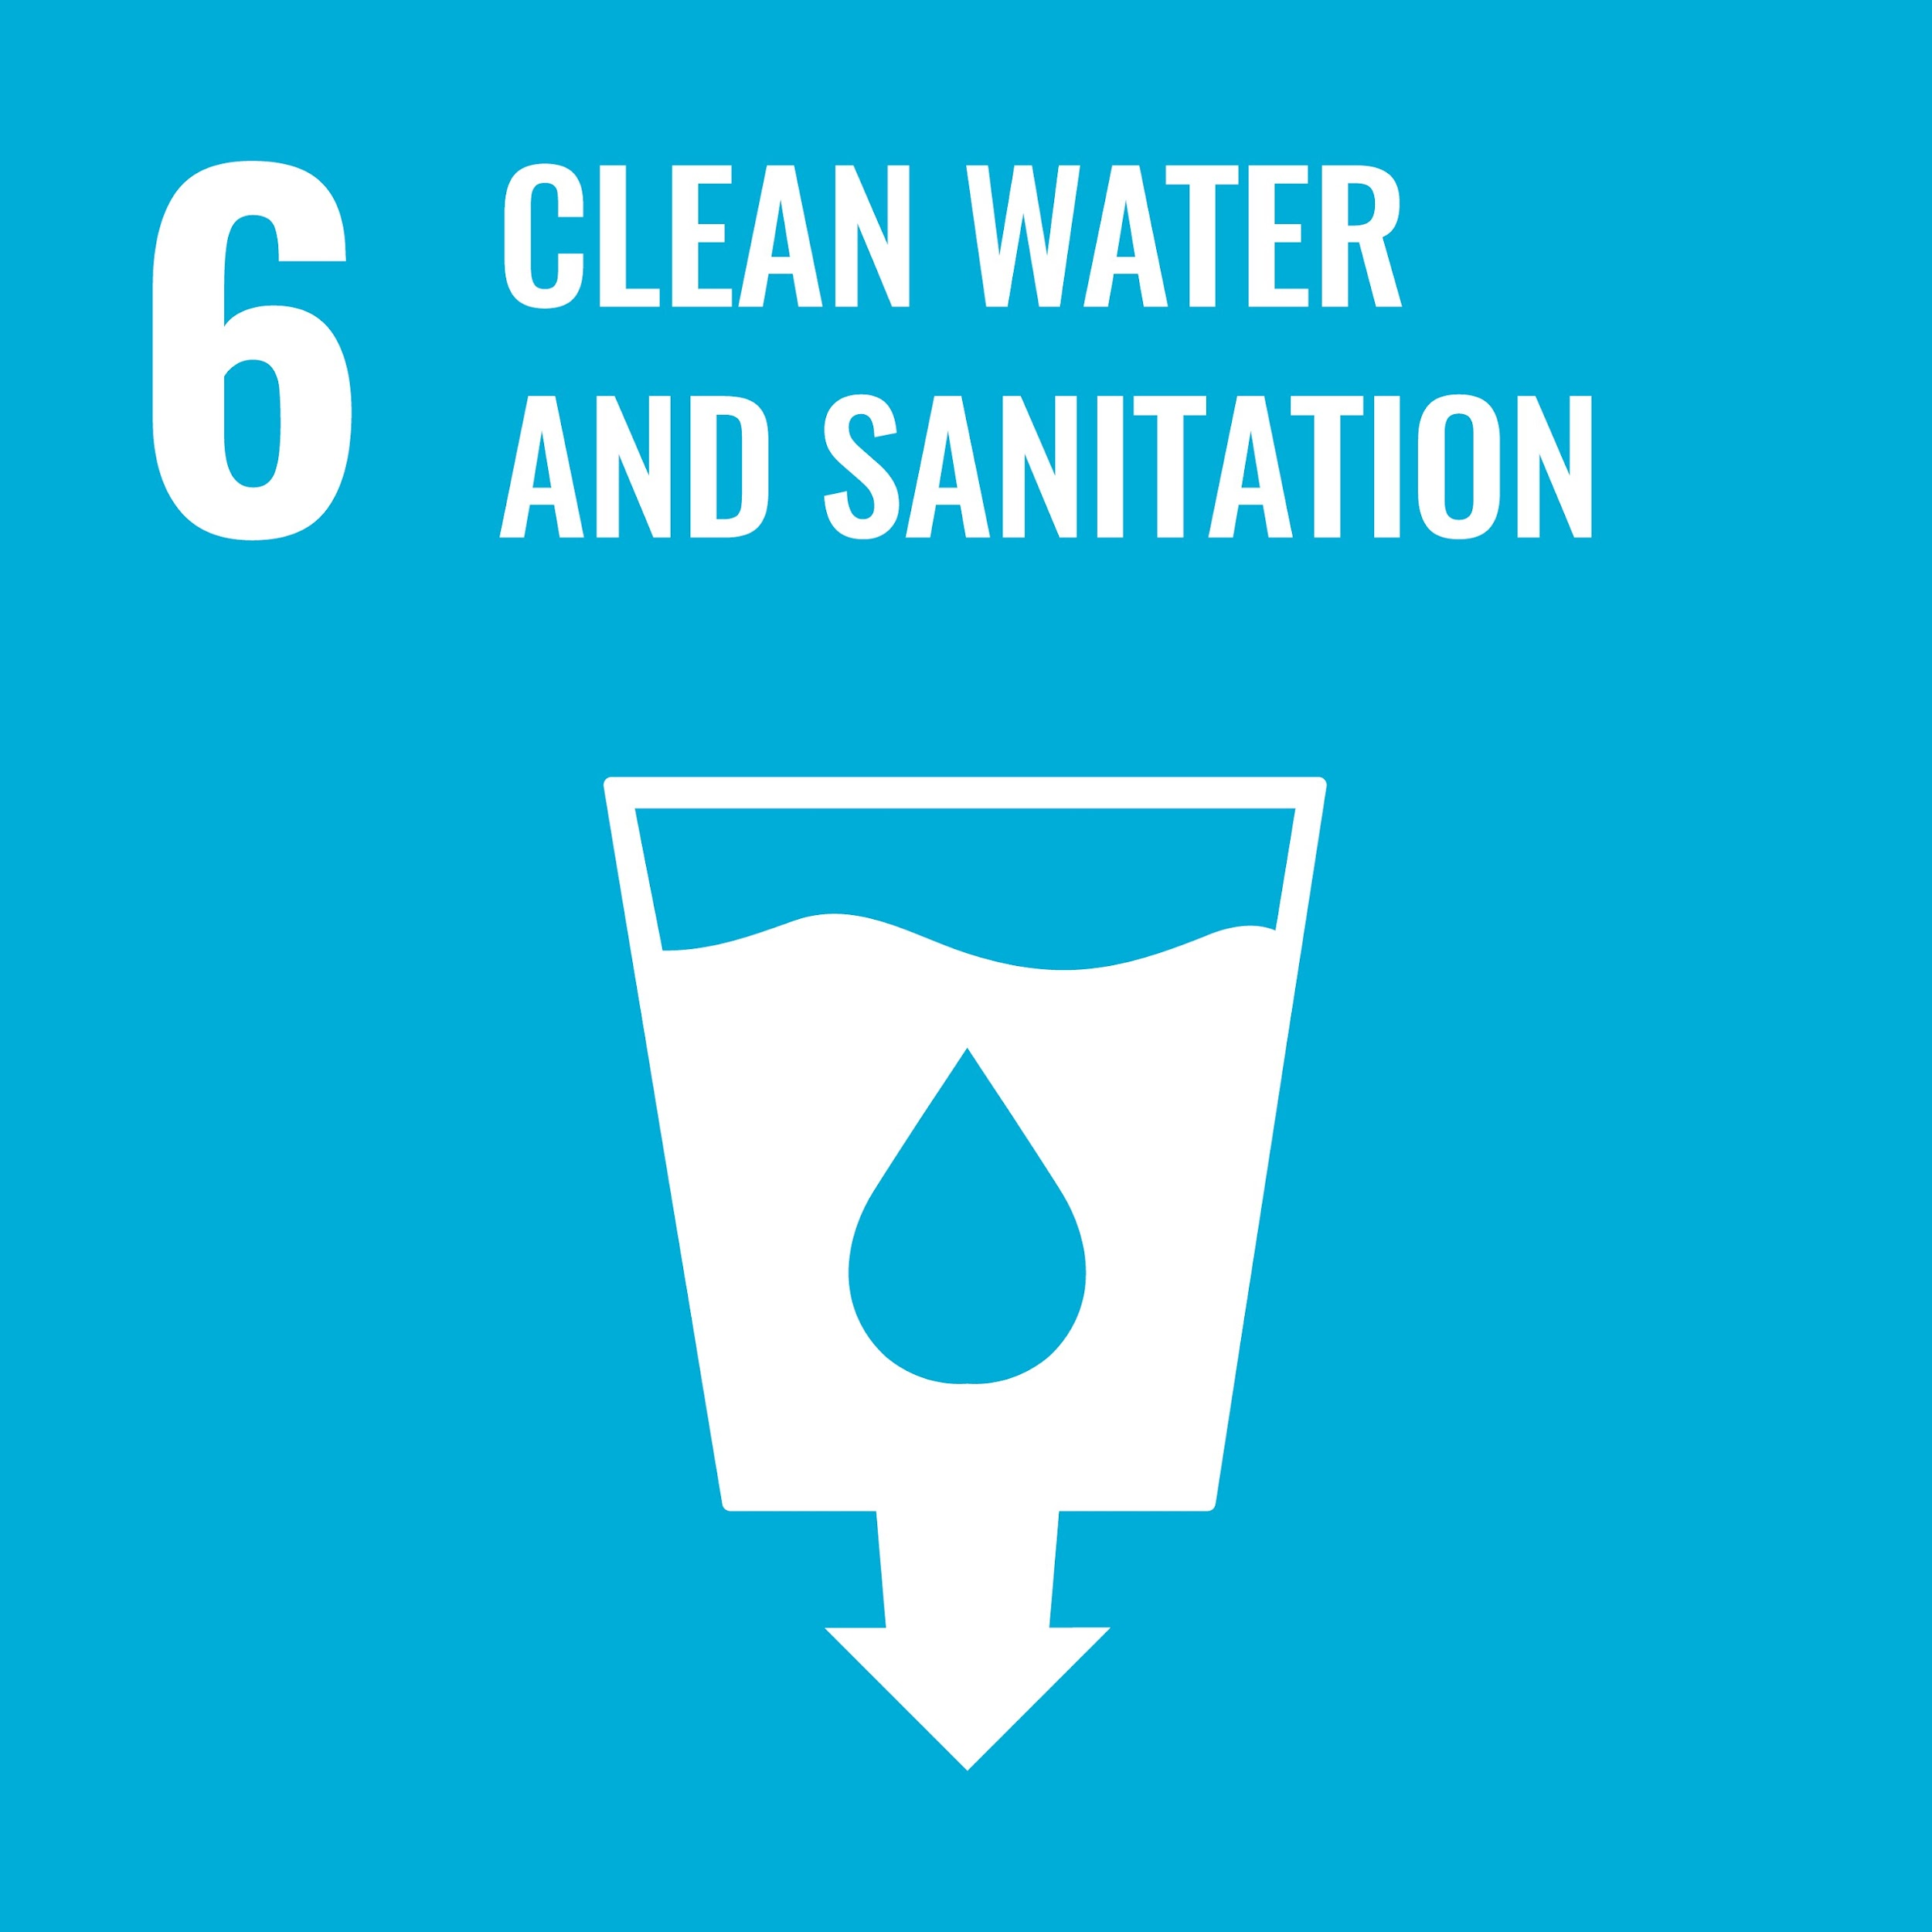
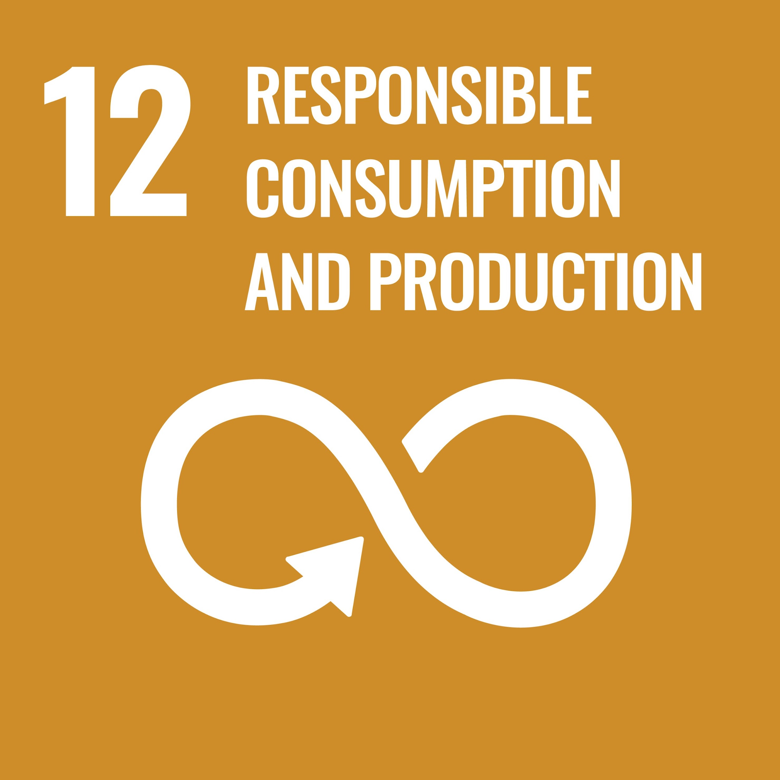
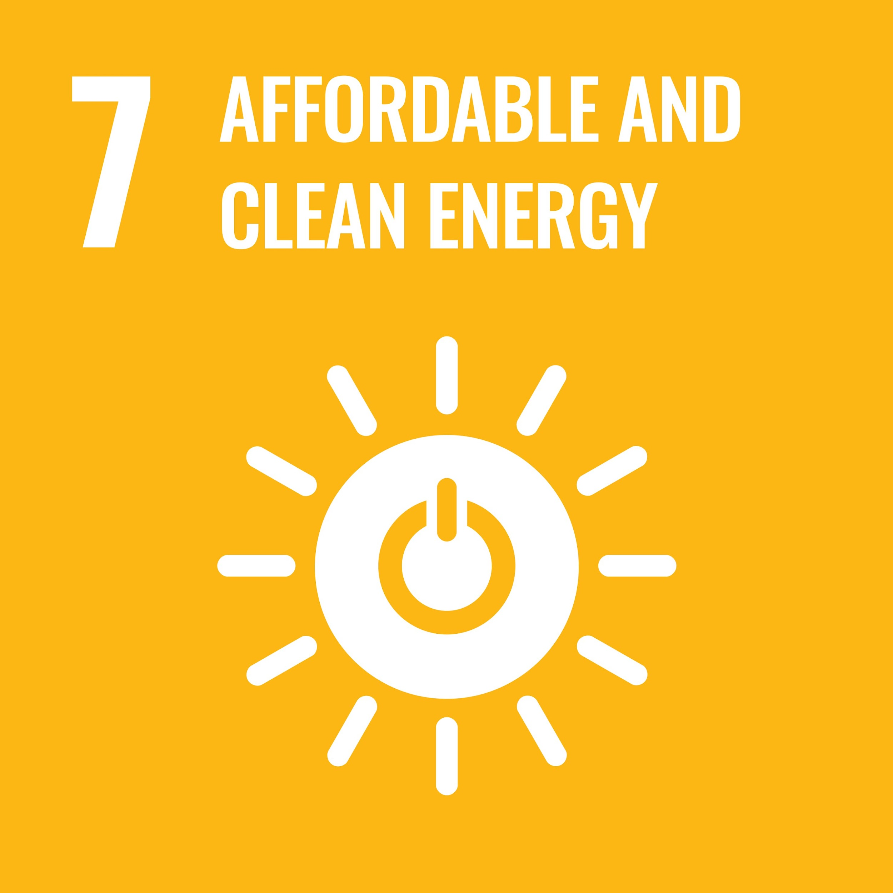
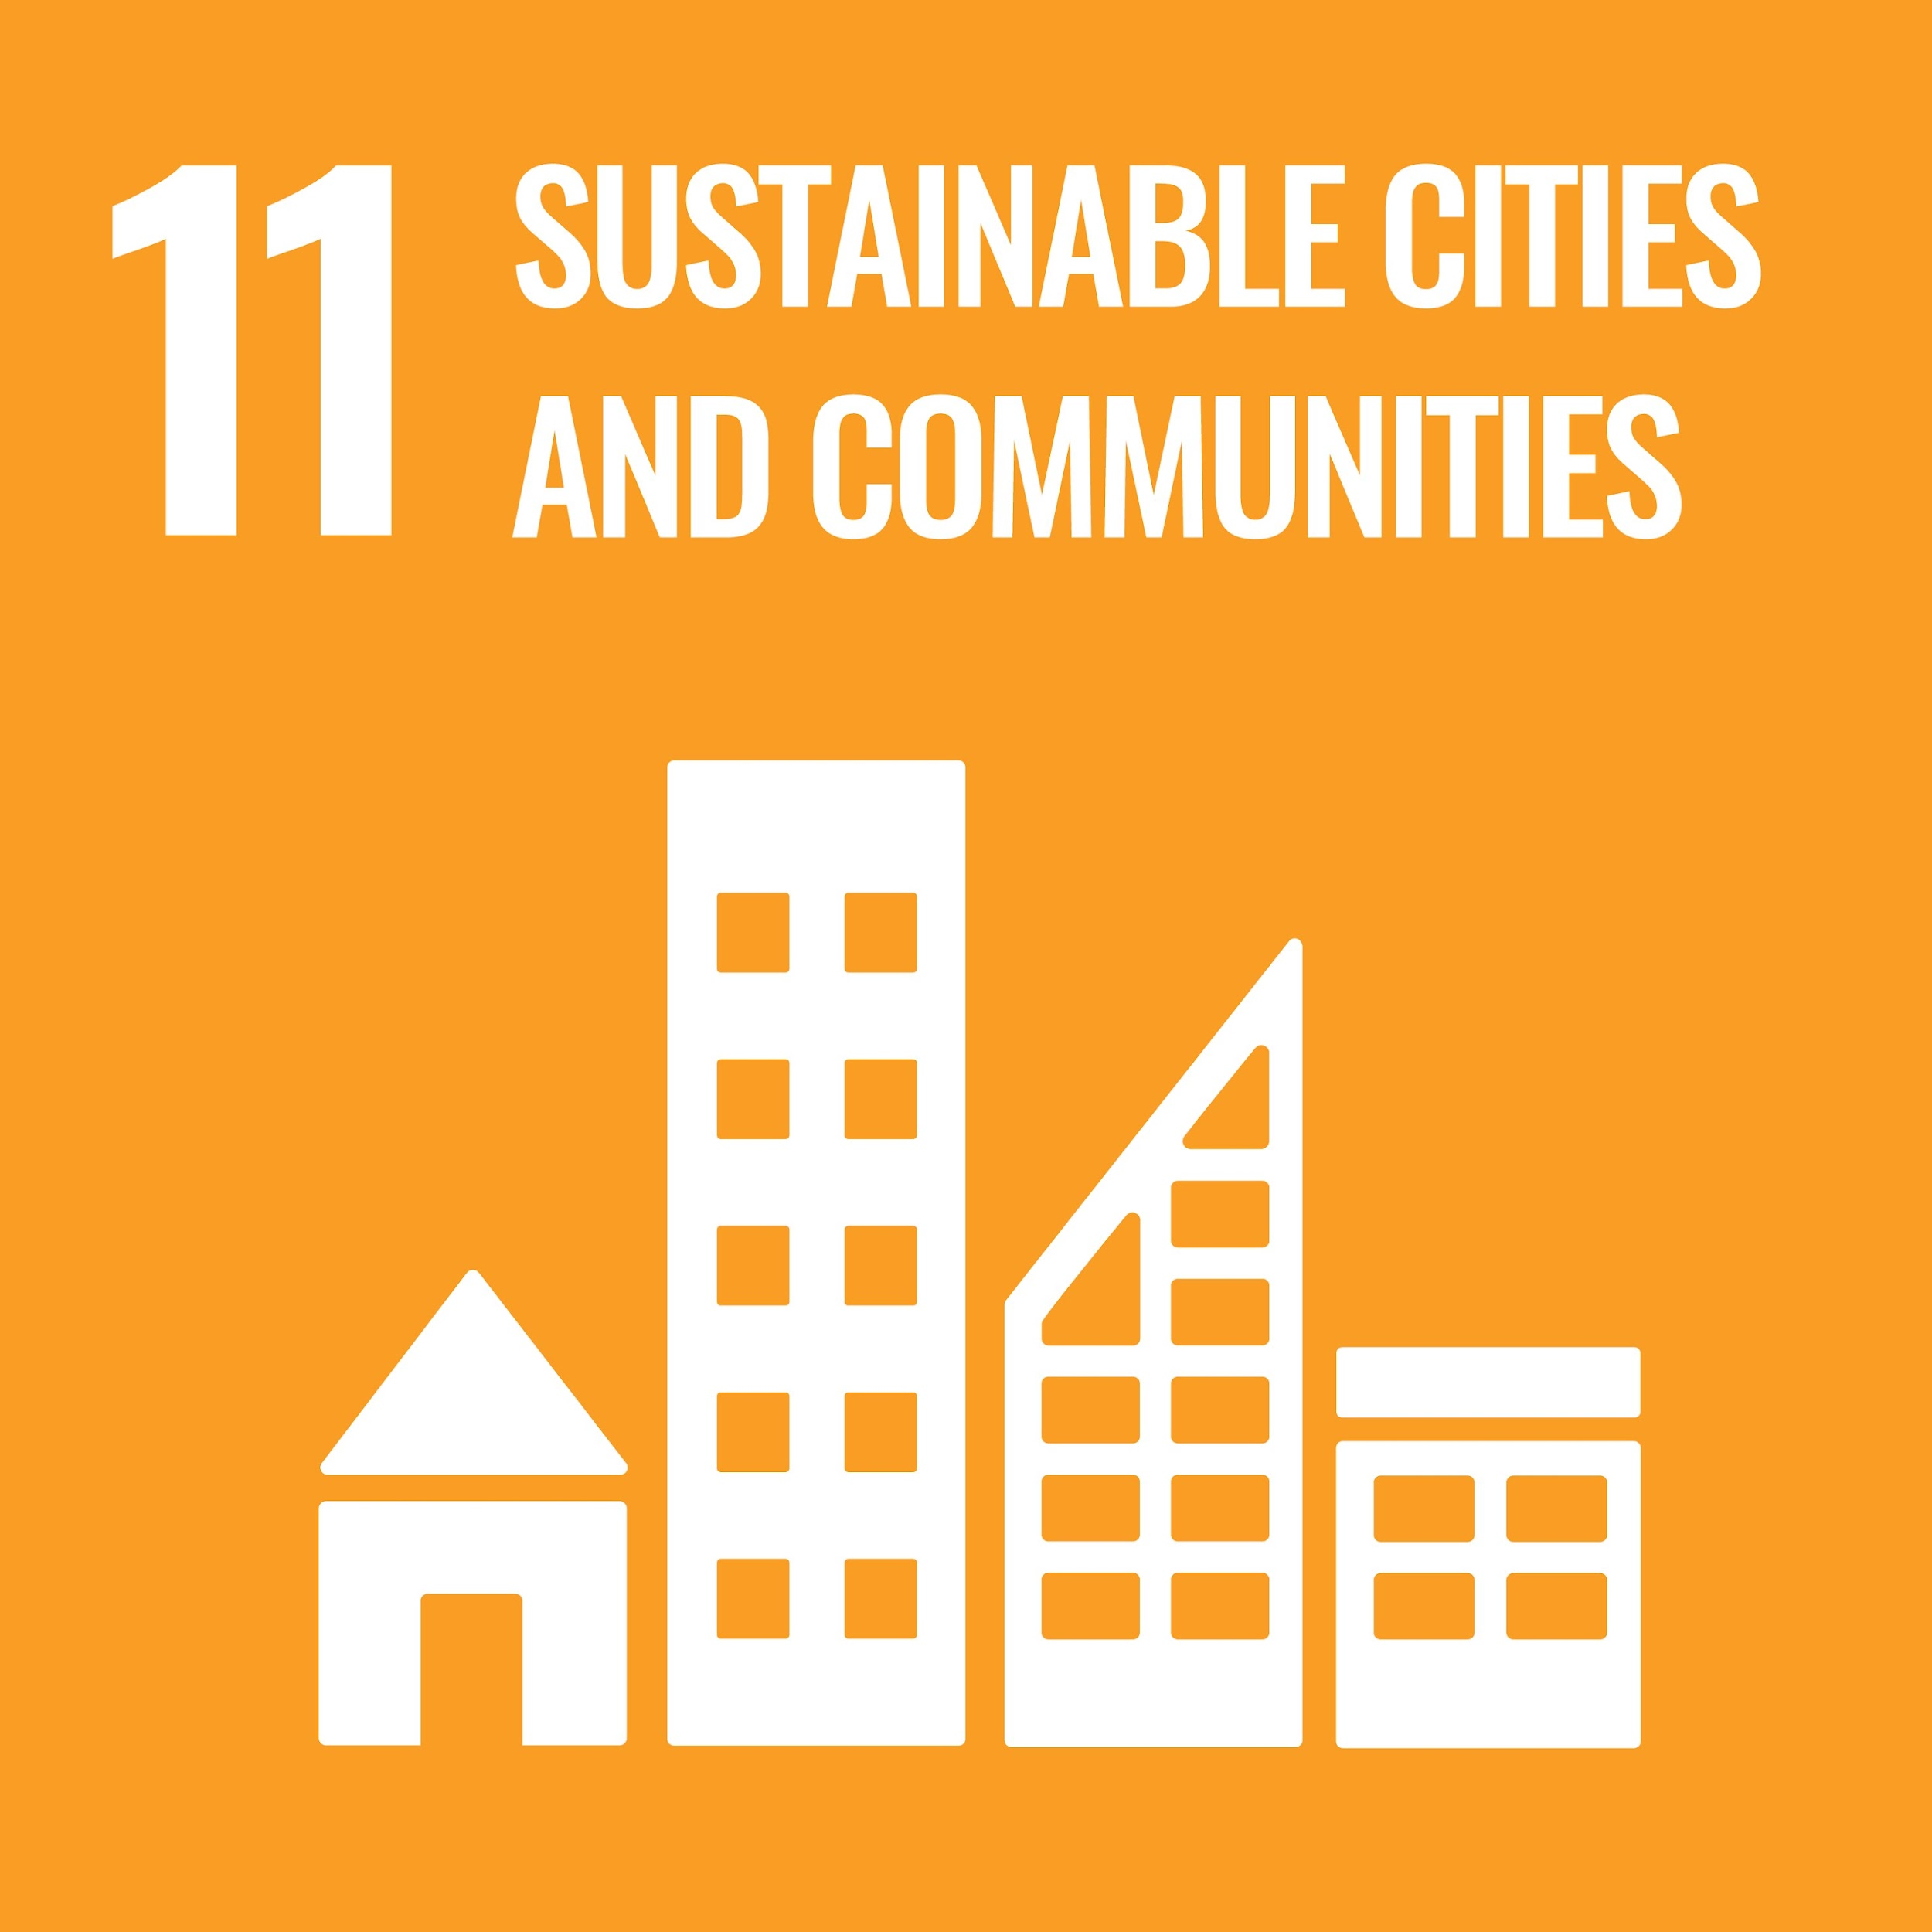
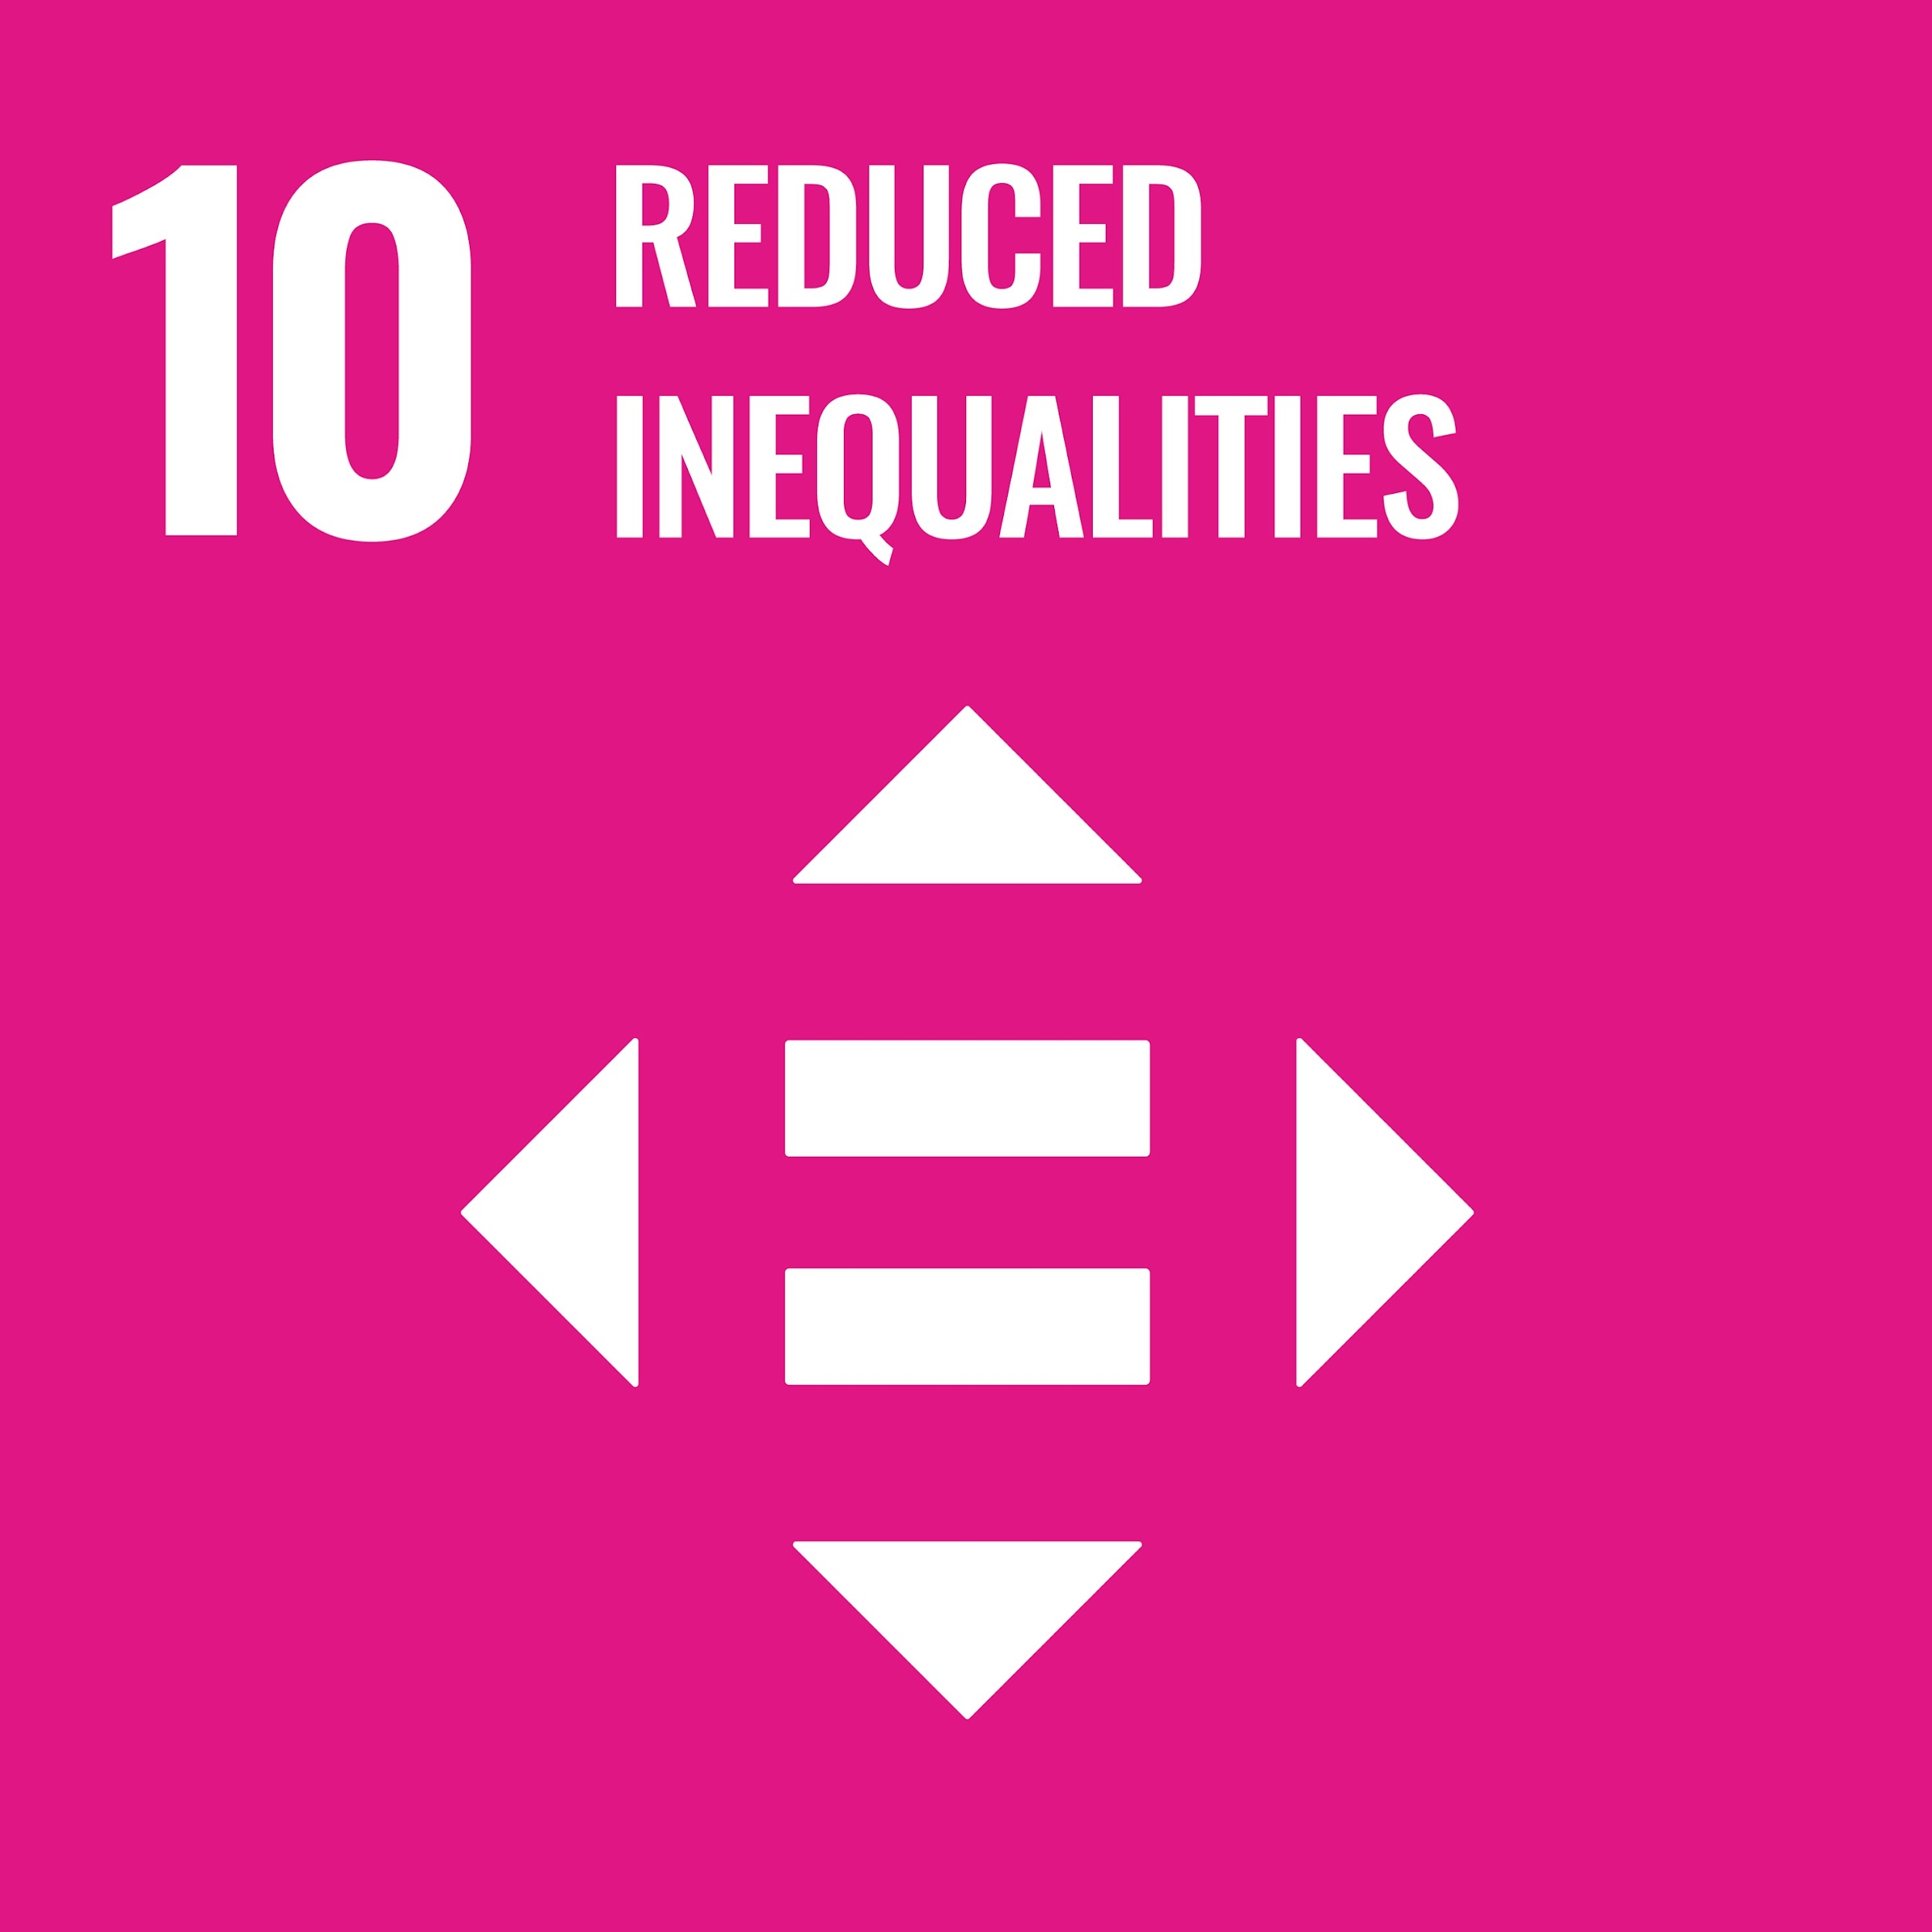
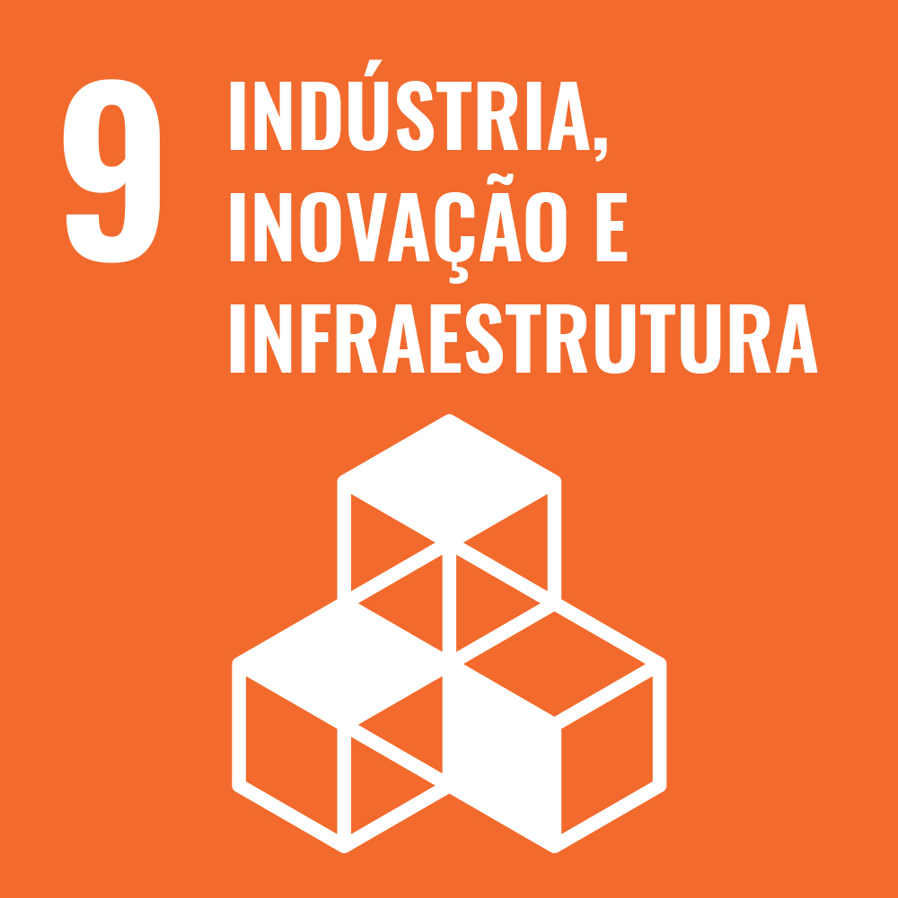
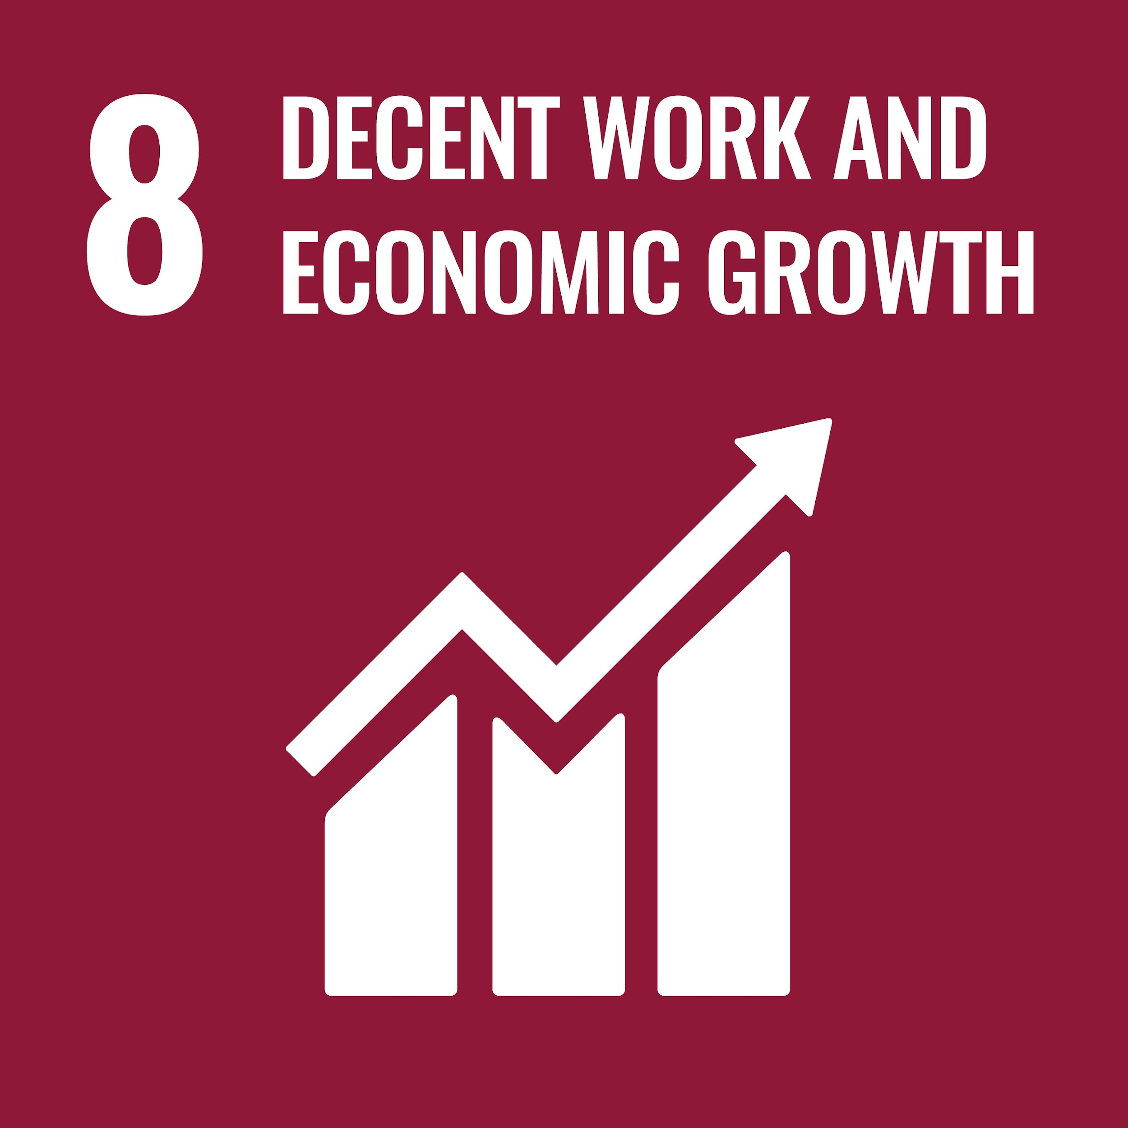
2.2 Interdependências do ODS 15
Notes:
You may already now that all SDGs are connected one with another. 🇧🇷
Improvements in one, impact improvements in another, and so on.
It is the same with sdg 1. There are impacts and connections among all others 16. however, the strongest connections is marked by the SDGs that contemplate the basic services that are the fundamental needs to improve people’s live

Slide 9
Vantagens
Captura do carbono e redução de desastres naturais
Mitigação das mudanças climáticas e apoiar os meios de subsistência locais.
Promove a estabilidade dos ecossistemas e a conservação genética.
Melhora a qualidade do solo e aumenta a produtividade agrícola.
Falta de abordagem centrada nas pessoas
Estratégia de renúncia, voltando a falhas anteriores
Abordagem não inclusiva
Proteção da biodiversidade apenas pelo bem da natureza
Abordagem de cima para baixo
Desafios
Notes:
What would be the posiive impacts if we achieve poverty alliviation?

Slide 10
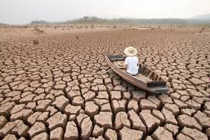
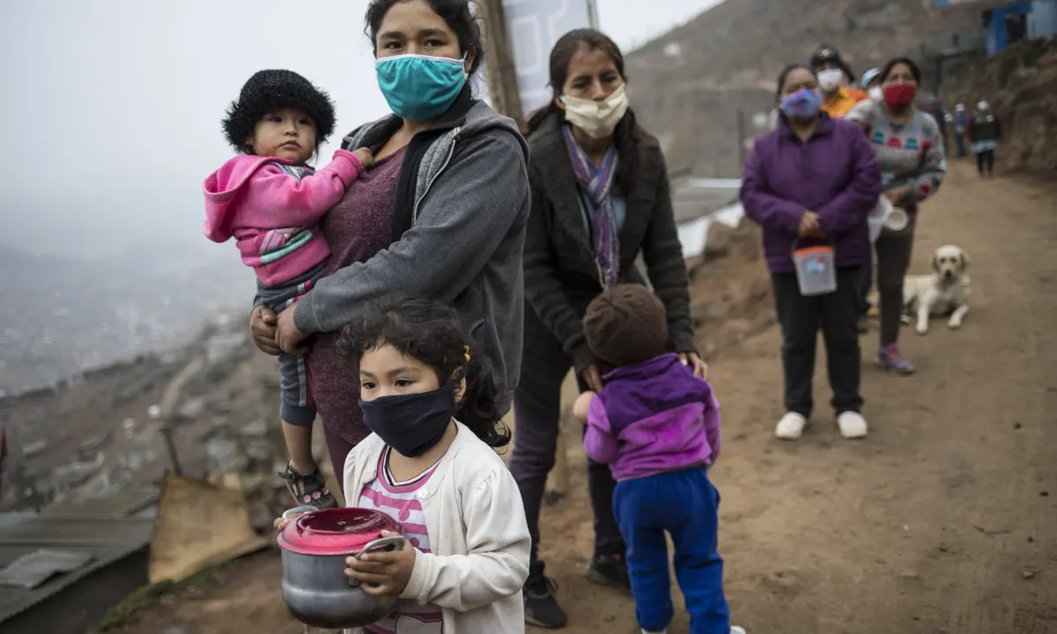
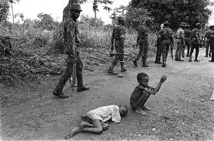
3. Visão geral das crises globais
3.1 Mudanças climáticas
3.2 Pandemia COVID-19
3.3 Conflitos

Slide 11
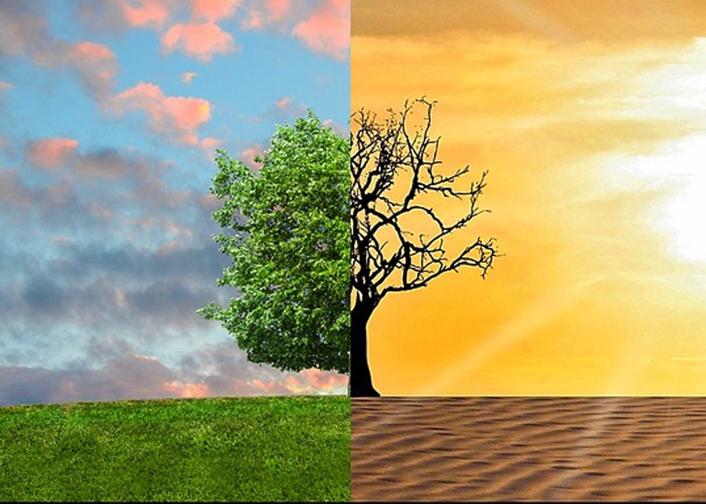
Mudanças climáticas
Um dos principais impulsionadores da degradação da terra e perda de biodiversidade.
São a maior ameaça, causando eventos climáticos extremos, aumento da desertificação.
Área florestal global continua a diminuir devido a extremos de temperatura, resultando em uma perda líquida de 100 milhões de hectares.

Slide 12
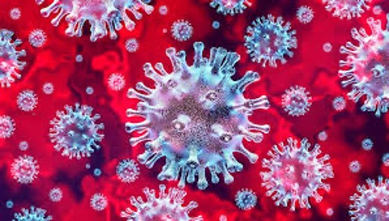
Pandemia COVID-19
Resultou em mudanças na política, como cortes orçamentários e transferência de fundos ambientais para outros setores.
Programas de restauração florestal foram suspensos devido a restrições de viagem.
A simplificação das regulamentações ambientais teve um impacto maior nas operações de proteção e manutenção florestal.
Efeitos mais graves em regiões em desenvolvimento como África subsaariana, Ásia Central e Meridional, e América Latina e Caribe.

Slide 13
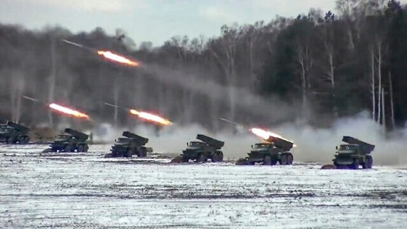
Conflitos
Conflitos armados podem prejudicar a biodiversidade e destruir habitats de plantas e animais.
Perda de habitat, uso de herbicidas, mortes de animais por minas terrestres, caça para uso militar e outros efeitos negativos são comuns em áreas de conflito.
Durante conflitos, os orçamentos são direcionados para preparativos e realocações, o que pode prejudicar investimentos na conservação da biodiversidade.
Operações militares, com suas demandas específicas, dependência de combustíveis fósseis e complexidade logística, podem prejudicar a redução de emissões e o cumprimento das metas do ODS 15.
Notes:
https://www.statista.com/chart/21652/countries-with-armed-clashes-reported/

Slide 14
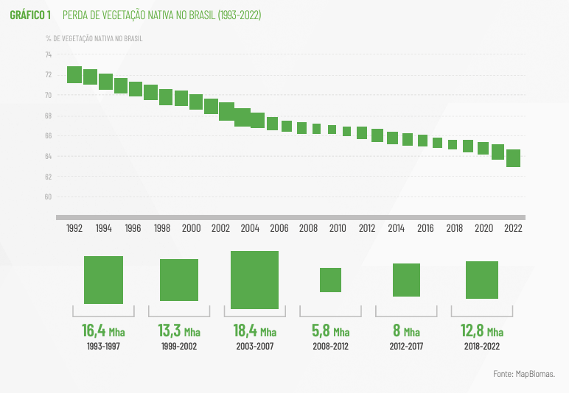
4. Progresso em direção ao alcance do ODS 15

Slide 15
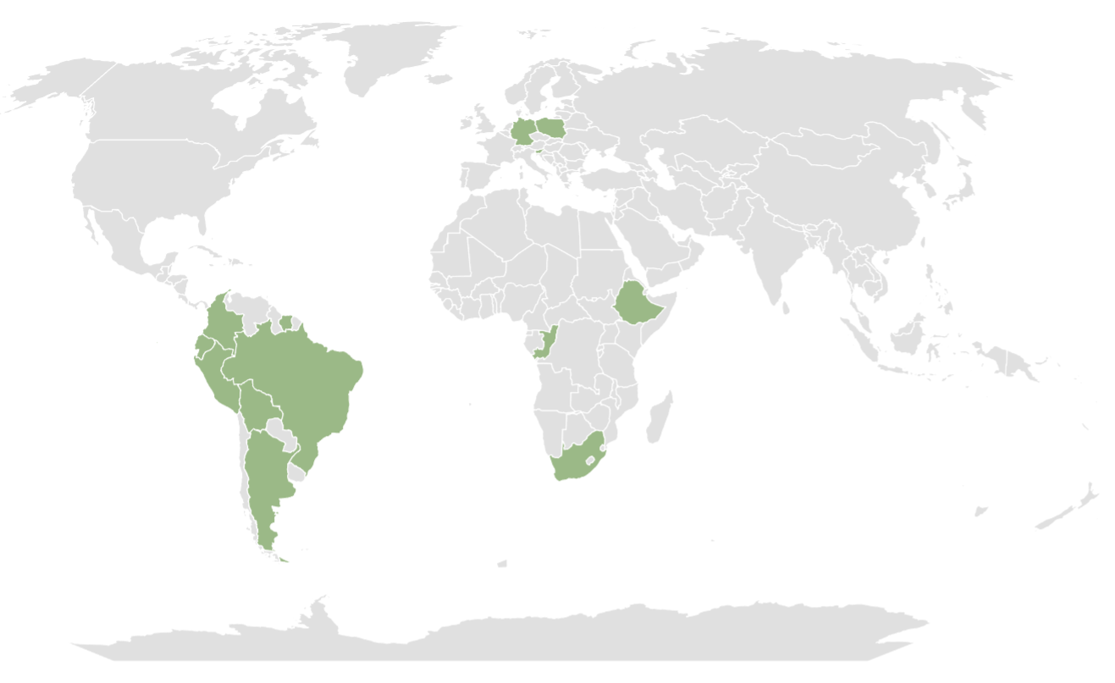
5. Estudos de caso
5.1 Brasil
5.2 Peru, Colômbia, Bolívia, Equador, Brasil e Surinami
5.3 Argentina
5.4 República do Congo
5.5 Etiopia
5.6 África do Sul
5.7 Polônia
5.8 Alemanha
5.9 Eslovênia

Slide 16
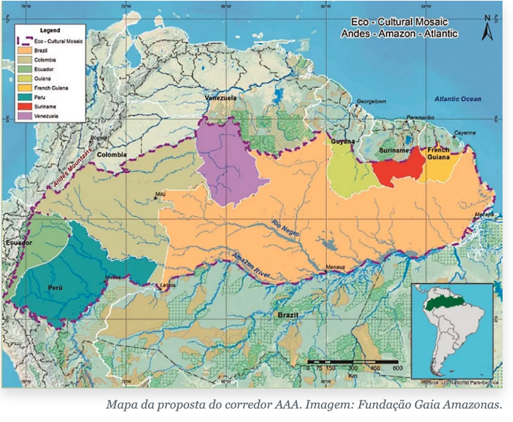
5.1 Estudos de Caso América Latina
Fundo Andes Amazônia
Resultados (2015-2021):
Programa de subsídios colaborativos que auxilia na conservação das regiões dos Andes e da Amazônia no Peru, Colômbia, Equador, Bolívia, Suriname e Brasil.
127 Áreas com nova proteção formal; 27.649.728 hectares protegidos;
97 Áreas protegidas estabelecidas: 24.237.134 hectares;
47 Áreas de Conservação Regionais / Municipais: 13.815.010 hectares;
44 Áreas de Conservação Comunitárias: 784.225 ha;
6 Áreas Nacionalmente Protegidas: 9.663.736 ha;
30 Terras indígenas asseguradas: 3.386.757 ha;
8 Reservas Indígenas: 6 Resguardos (Colômbia), 2 Reservas Indígenas (Peru);
22 Terras Comunitárias Indígenas Intituladas.

Slide 17
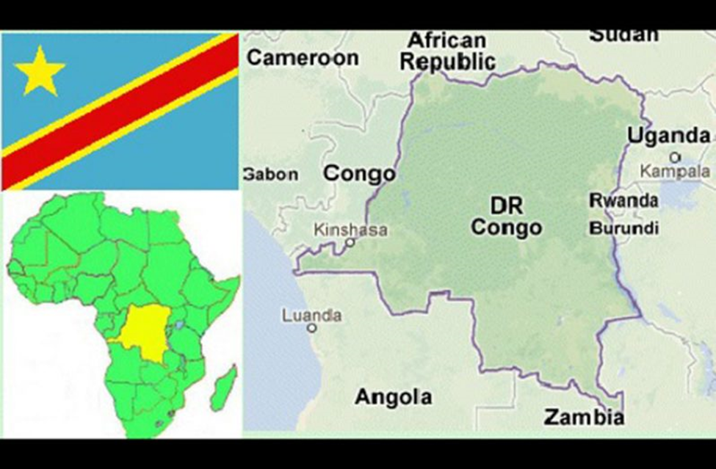
5.2 Estudos de Caso África
República Democrática do Congo (RDC):
Conservação da Biodiversidade em Regiões de Conflito Armado
Metade da floresta tropical da África está localizada nas florestas da República Democrática do Congo.
Esses cinco locais (Parques Nacionais Kahuzi-Biega, Virunga, Parque Nacional de Salonga, Reserva de Vida Selvagem de Okapi e Parque Nacional de Garamba) foram adicionados à Lista do Patrimônio Mundial em Perigo entre 1994 e 1999 devido a ameaças que poderiam impactar negativamente suas qualidades de Patrimônio Mundial.

Slide 18
5.2 Estudos de Caso África
República Democrática do Congo (RDC):
Conservação da Biodiversidade em Regiões de Conflito Armado
Fase 1 (2000-2005): A fase inicial do programa de apoio aos esforços de conservação nos cinco locais e criação de uma "Diplomacia da Conservação".
Fase II (2005-2010): Continuou a realizar a "Diplomacia da Conservação" enquanto auxiliava na implementação de planos de ação de emergência nas cinco áreas congolesas.
Fase III (2010-2013): Reunião de alto nível entre a UNESCO e o governo congolês (UNESCO, 2021). O objetivo era investigar métodos para melhorar a defesa dos cinco locais congoleses listados como ameaçados na Lista do Patrimônio Mundial.
Possível replicação: O programa pode ser replicado em áreas onde a conservação da biodiversidade é um desafio devido a conflitos armados.

Slide 19
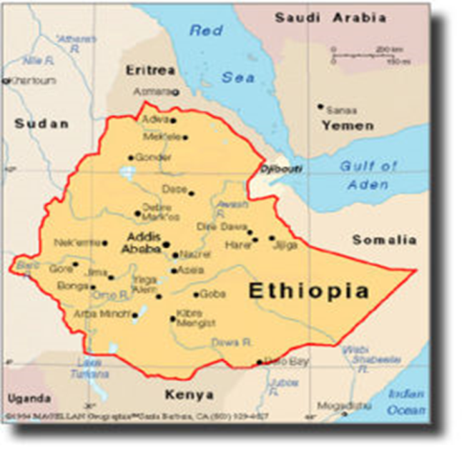
5.2 Estudos de Caso África
Restauração da Paisagem na sub-bacia do Lago Tana nas Terras Altas Etíopes
A maioria da força de trabalho da Etiópia está empregada nas indústrias agrícola e florestal, que representam 43% do PIB nacional.
Visa restaurar a paisagem na sub-bacia do Lago Tana nas Terras Altas Etíopes. A abordagem envolve reflorestamento, combate à desertificação e envolvimento de comunidades locais e principais intervenientes.
O governo estabeleceu a Iniciativa de Restauração da Paisagem Florestal (AFR100) em 2015 e pretende restaurar 100 milhões de hectares até 2030.

Slide 20
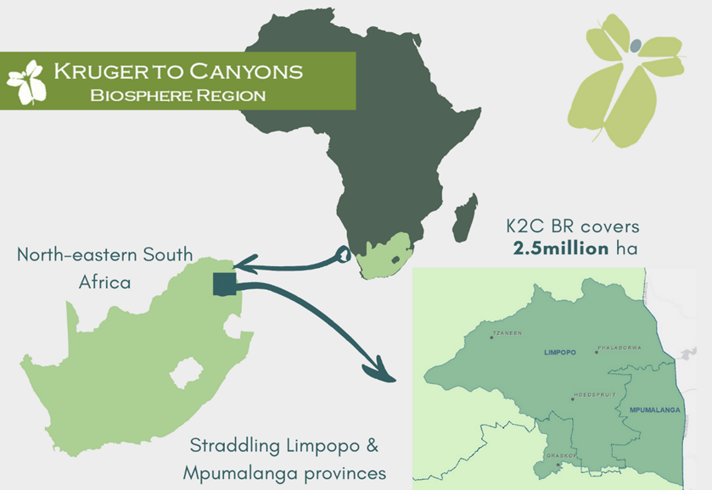
5.2 Estudos de Caso África
Projeto de Restauração de Pastagens de Kruger a Canyons
A reserva da biosfera K2C abrange uma paisagem biodiversa, do Parque Nacional Kruger ao Canyon do Rio Blyde.
Ela possui uma variedade de usos da terra, incluindo conservação formal, agricultura intensiva e criação de gado.
O projeto inicial abrange 6432 hectares de pastagens comunitárias, com acordo de conservação assinado em 2018.
A K2C é reconhecida pela UNESCO como uma região de Alto Valor de Conservação.

Slide 21
5.2 Estudos de Caso África
Projeto de Restauração de Pastagens de Kruger a Canyons
Objetivos programa K2C:
Restauração e reabilitação de pastagens degradadas para servir como amortecedores contra seca e erosão do solo.
Redução dos riscos para espécies arbóreas protegidas e interrupção da perda de biodiversidade.
Diminuição do conflito entre humanos e vida selvagem nas zonas de Kruger e Canyons.
Busca gerar empregos, desenvolver habilidades e aumentar a conscientização ambiental, impactando positivamente o bem-estar das comunidades a longo prazo.
Ajudar espécies ameaçadas, melhorar práticas de manejo de terras e capacitar membros da comunidade, especialmente mulheres, por meio de treinamento e educação de qualidade.

Slide 22
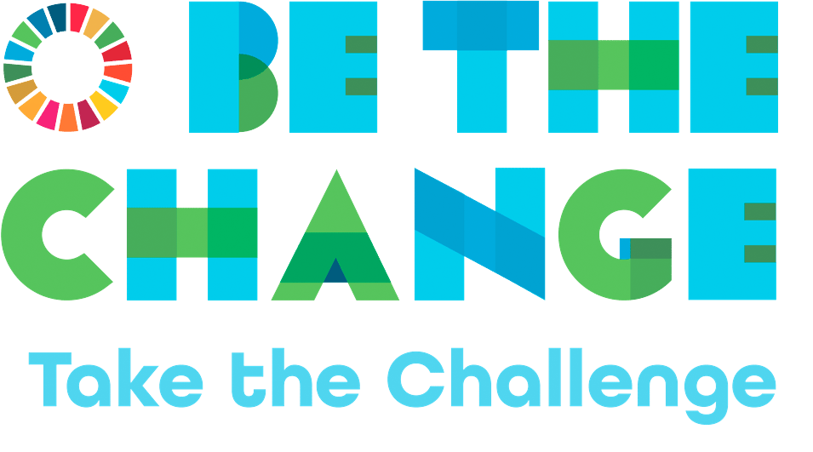
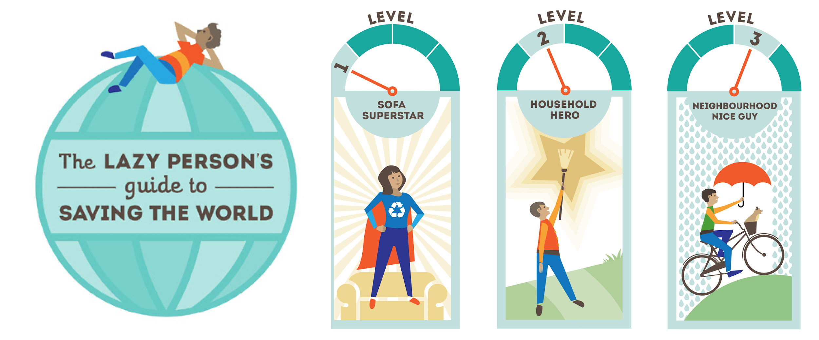
6. Considerações Finais
Esta apresentação oferece uma introdução a alguns aspectos cruciais relacionados ao ODS 15, enquanto direciona o foco para as crises globais que atualmente têm um impacto negativo em sua realização e em seu progresso nos contextos regionais.
Como podemos ser a mudança no caminho à frente?
Source: United Nations (2023a).
Source: United Nations (2023b).
Notes:
We hope all of you have learned bit more about the SDG1 in this class, we have Reinforced the continued relevance of the 2030 Agenda for Sustainable Development and finally give you an advace... we can do it wecan do it...

Slide 23
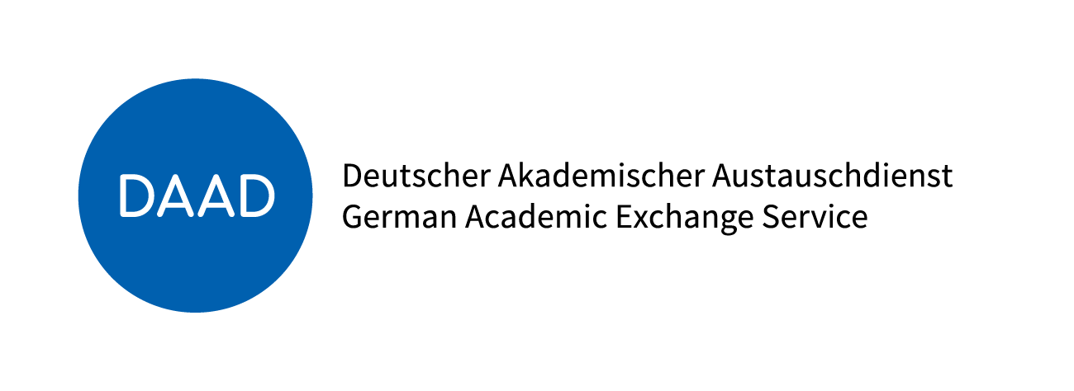


OBRIGADA!
Project funded by the German Academic Exchange Service
Prof. Dr. Luciana Brandli Titular professor at the University of Passo Fundo / College of Engineering and Architecture
brandli@upf.br
Prof. Dr. Rudi Pretorius College of Agriculture and Environmental Sciences, University of South Africa
pretorw@unisa.ac.za
Prof. Dr. Dr. Walter Leal Head of Research & Transfer Center Sustainability & Climate Change Management at HAW Hamburg
walter.leal2@haw-hamburg.de

